Slide 1
Curso de Preparación para el Examen CAPM
(Certified Associate in
Project Management)
Sesión N° 3: Gestión de los Tiempos y Gestión de los Costos
Preparado por el Ing. Róger Valverde Jiménez, MAP, PMP

Slide 2
+ Plan de Gestión del Cronograma
+ Mediciones del Desempeño
Principales Salidas de la Gestión del Tiempo de un Proyecto
Compresión del Cronograma
Compuesto por
Se relaciona con
Descomposición
Planificación Gradual
Cronogramas
Nivelación de Recursos
Se relaciona con
Lista de Actividades y sus Atributos
Análisis ¿Qué pasa si…?
Requisitos de los Recursos
Análisis de la Red del Cronograma
Diagramas de Red
Método de la Ruta Crítica
Se relaciona con
Estimaciones de las Duraciones
Se relaciona con
Análisis de Alternativas
Método de la Cadena Crítica
Determinación de Dependencias
Se relaciona con
Estimación Ascendente
Estimación Paramétrica
Aplicación de Adelantos y Retrasos
Análisis de Reserva
Estimación por Tres Valores
Método de Diagramación por Dependencias
Software de Gestión de Proyectos
Datos de Estimación Publicados
Estimación Análoga

Slide 3

Planificar la Gestión del Cronograma
Se identifican y documentan
los roles dentro de un proyecto, las responsabilidades, las habilidades requeridas y las
relaciones de comunicación, y se crea el plan para la dirección de personal.

Slide 4
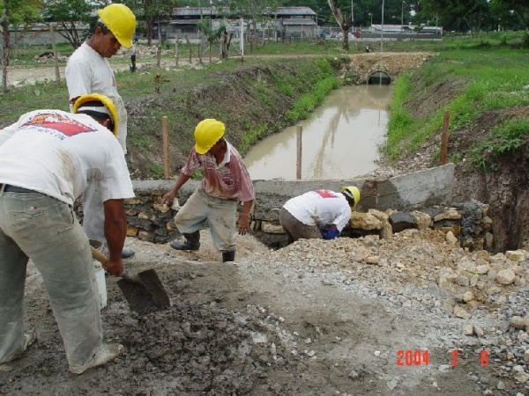
Definir las Actividades
Consiste en identificar las acciones específicas a ser realizadas para elaborar los entregables del proyecto.
A través de las técnicas y herramientas descomposición o de una planificación gradual se desglosan los paquetes de trabajo en componentes más pequeños denominados actividades del cronograma, para proporcionar una base con el fin de estimar, establecer el cronograma, ejecutar, y supervisar y controlar el trabajo del proyecto.

Slide 5
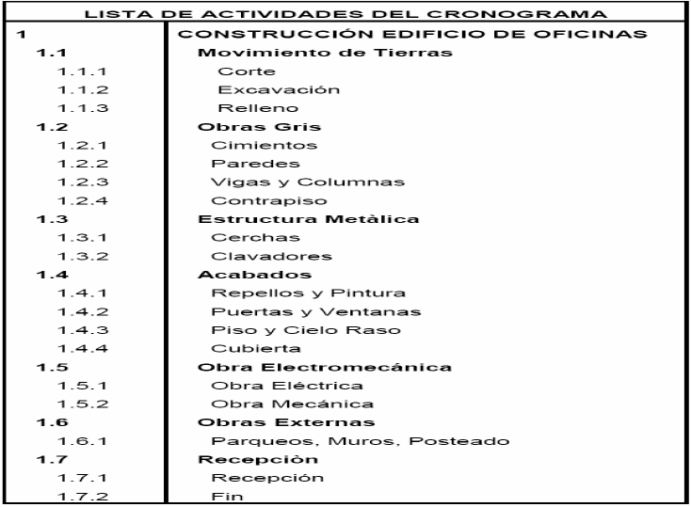
Lista de Actividades
Lista completa que incluye todas las actividades del cronograma planificadas para ser realizadas en el proyecto.
Incluye el identificador de la actividad y una descripción del alcance del trabajo para cada actividad del cronograma.

Slide 6
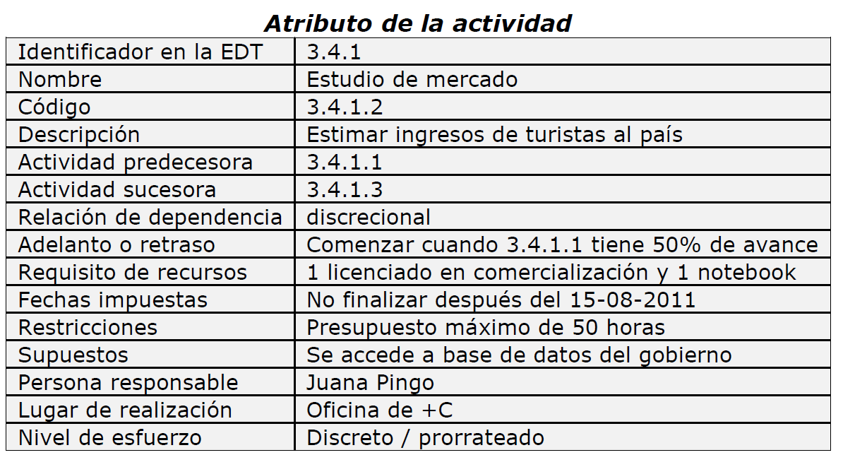
Atributos de las Actividades
Los Atributos de las Actividades son análogamente para la Lista de Actividades lo que el Diccionario de la EDT es para la EDT.

Slide 7
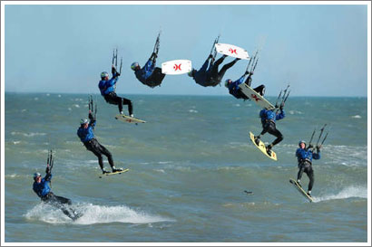
Secuenciar las Actividades
Consiste en identificar y documentar las relaciones entre las actividades del proyecto.
Las actividades deben estar secuenciadas mediante relaciones lógicas. Cada actividad e hito (con excepción del primero y el último) deben tener al menos un predecesor y un sucesor. Si es necesario, se pueden aplicar adelantos y retrasos, para respaldar el desarrollo posterior de un cronograma del proyecto realista y factible.

Slide 8
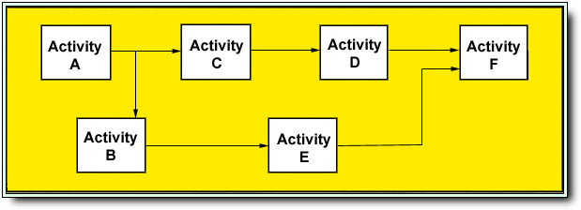
Método de Diagramación por Precedencia (PDM)
También denominado Actividad en el Nodo (Activity On Node, AON). Crea un diagrama de red del cronograma del proyecto que utiliza casillas o rectángulos, denominados nodos, para representar actividades, que se conectan con flechas que muestran las dependencias.
Utilizado por la mayoría de los paquetes de software de gestión de proyectos.

Slide 9
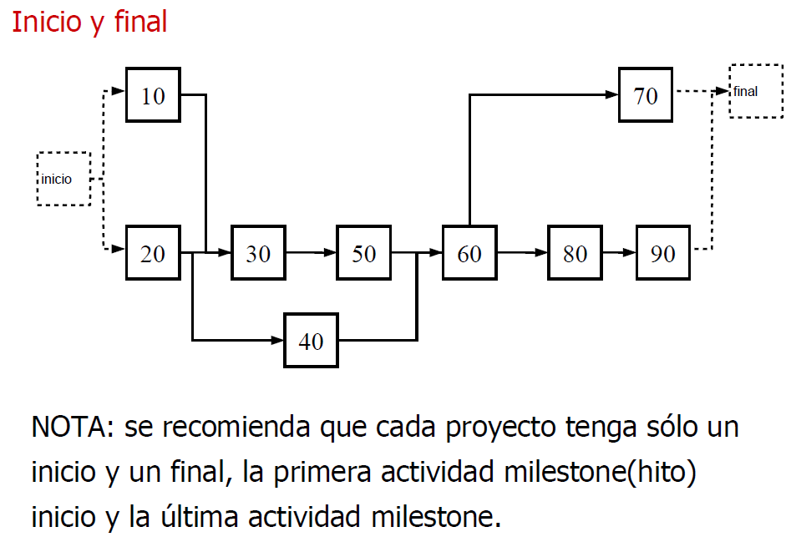
Método de Diagramación por Precedencia (PDM)

Slide 10
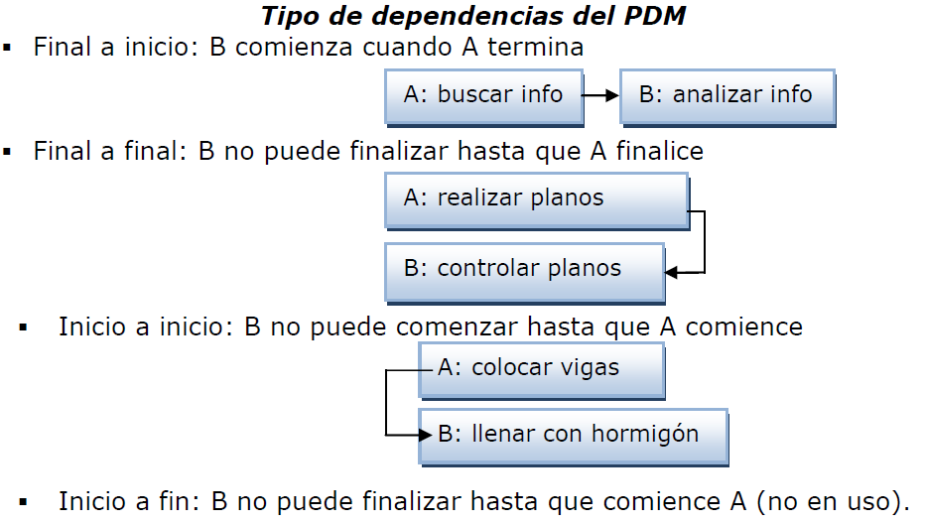
Tipos de Dependencias
Técnico en Gestión de
Proyectos, Lledó (2013)

Slide 11
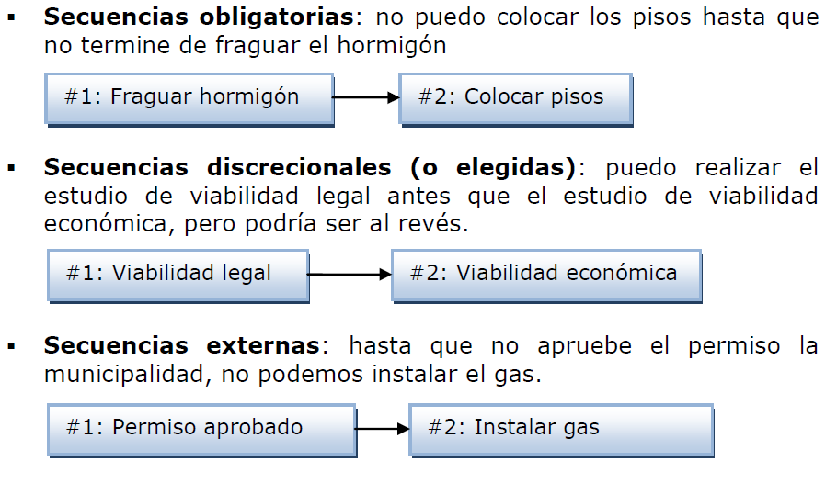
Determinación de Dependencias
Técnico en Gestión de
Proyectos, Lledó (2013)

Slide 12
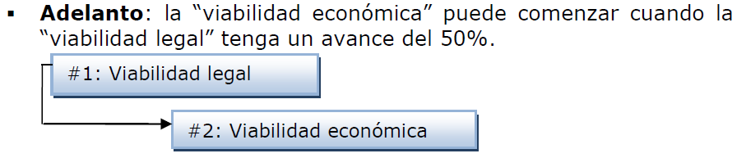
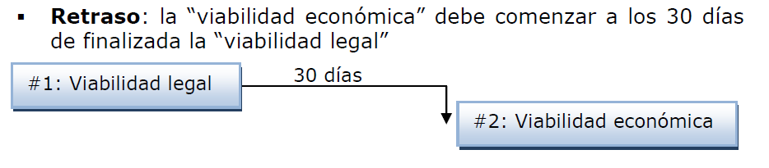
Aplicación de Adelantos y Retrasos
Técnico en Gestión de
Proyectos, Lledó (2013)

Slide 13

Estimar los Recursos de las Actividades
Consiste en estimar el tipo y las cantidades de materiales, personas, equipos o suministros requeridos para ejecutar cada actividad.
Está estrechamente coordinado con el proceso Estimar los Costos.

Slide 14
Ley de Rendimientos Decrecientes
Al incrementar la utilización de recursos, la producción crece a tasa decreciente. Por ejemplo, en un proyecto de ensamble de bicicletas, al duplicar el personal de planta de 5 a 10, la producción de bicicletas crece de 100 a 140. En la zona de rendimientos decrecientes, los costos crecen a tasa creciente.

Slide 15
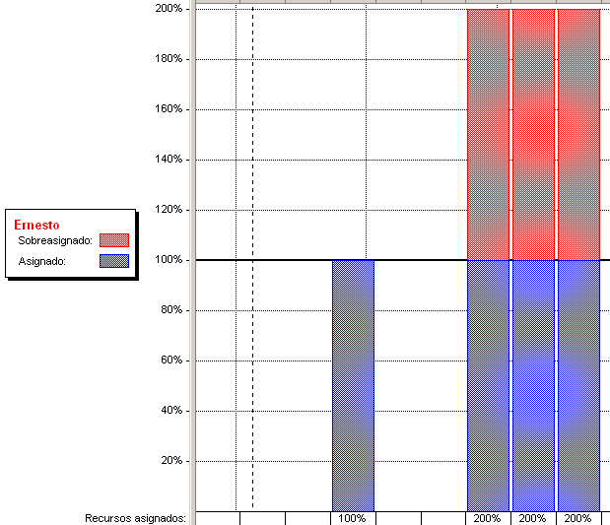
Calendario de Recursos
Vista de Microsoft Project
Utiliza la información sobre los recursos (humanos, equipo, materiales, etc.) que se dispone durante los procesos de planificación.
Especifica a partir de qué momento y durante qué período de tiempo deberán estar disponibles determinados recursos.
En el caso de los recursos humanos, considera la disponibilidad, las capacidades y las habilidades de los mismos, así como si laboran en lugar de la organización en donde actualmente laborar (ubicación geográfica).

Slide 16
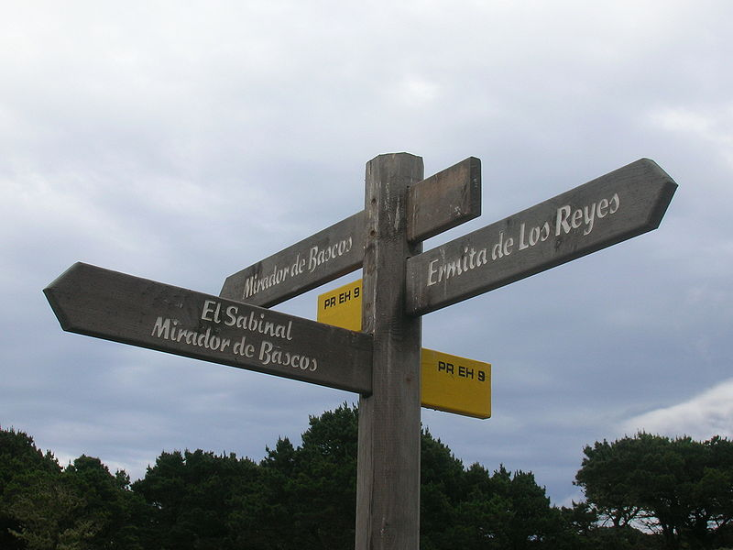
Análisis de Alternativas
Muchas actividades del cronograma tienen varias formas de completarse. Incluye considerar los distintos niveles de capacidad o habilidades de los recursos, diferente tamaño o tipo de máquinas, diferentes herramientas (manuales frente a automatizadas) y la Salida del Proceso Planificar las Adquisiciones llamado Decisiones de Fabricación Propia o Compra.

Slide 17
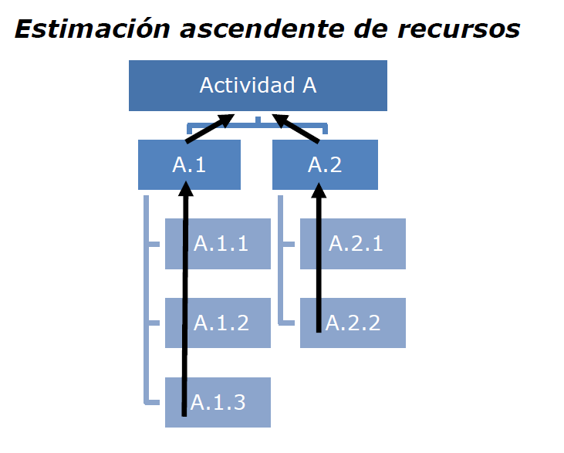
Estimación Ascendente
Cuando no se puede estimar una actividad del cronograma con un grado razonable de confianza, el trabajo que aparece dentro de la actividad del cronograma se descompone con más detalle.
Se estiman las necesidades de recursos de cada una de las partes inferiores y más detalladas del trabajo, y estas estimaciones se suman luego en una cantidad total para cada uno de los recursos de la actividad del cronograma.
Técnico en Gestión de
Proyectos, Lledó (2013)

Slide 18
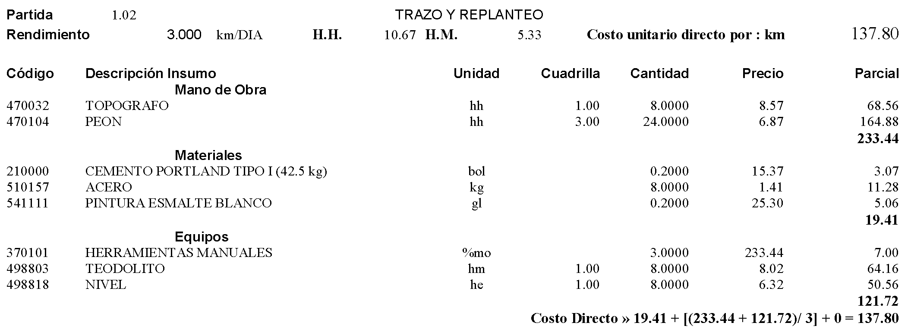
Requisitos de los Recursos
Identificación y descripción de los tipos y las cantidades de recursos necesarios para cada actividad del cronograma de un paquete de trabajo.
Estos requisitos pueden sumarse para determinar los recursos estimados para cada paquete de trabajo. Se incluye en la documentación, tipos de recursos utilizados y por qué, su cantidad y su disponibilidad, entre otros aspectos.

Slide 19
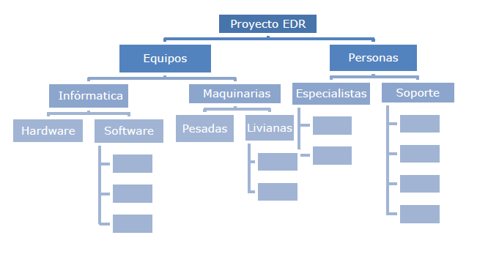
Estructura de Desglose de los Recursos (RBS)
Estructura jerárquica de los recursos identificados por categoría y tipo de recurso.
Ejemplos de categoría de recurso pueden ser: mano de obra, materiales, equipo y suministros.
Ejemplos de tipo de recurso pueden ser: nivel de habilidad, grado académico, experiencia, etc.
Técnico en Gestión de
Proyectos, Lledó (2013)

Slide 20
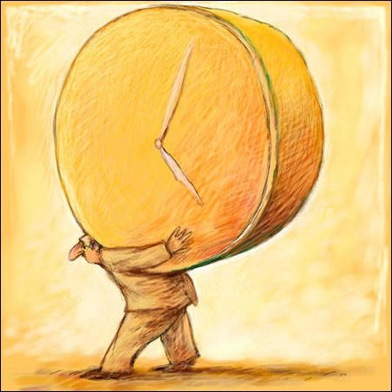
Estimar las Duraciones de las Actividades
Consiste en establecer aproximadamente la cantidad de períodos de trabajo necesarios para finalizar cada actividad con los recursos estimados.
Implica asumir riesgos por la incertidumbre de lo que realmente vaya a durar la ejecución de las actividades.

Slide 21
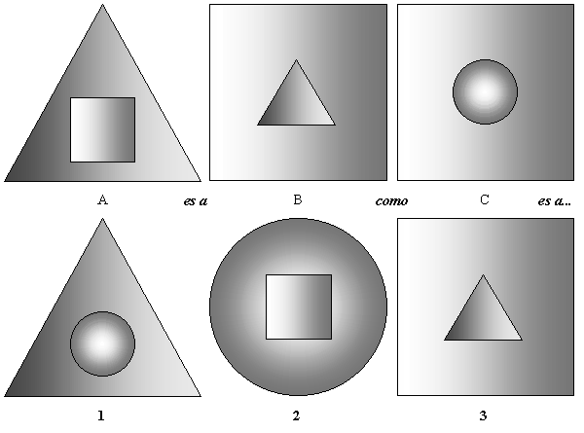
Estimación por Analogía
Utiliza parámetros como duración, presupuesto, tamaño, peso y complejidad de proyectos previos y similares, para las bases de estimación del mismo parámetro medible para una actividad que se pretende planificar. No es una estimación fina” aunque es más barata y más rápida que otras técnicas.
Utiliza la información histórica.
Si en la instalación de tanques sépticos prefabricados en casas de habitación la empresa ha durado dos días por casa con una cuadrilla completa, en el proyecto que se avecina de también una casa de habitación, es probable que se dure igualmente dos días en su instalación.

Slide 22

Estimación Paramétrica
Utiliza una relación estadística entre la información histórica y otras variables para calcular un estimado que responde a parámetros de actividades como costo, presupuesto y duraciones.
Por ejemplo, en proyectos anteriores, para que técnico eléctrico pueda instalar 1000 metros lineales de cable en un edificio de condominios, necesita de 40 horas en promedio. Es decir, es posible obtener una razón de productividad de 25 ml/h (25 metros lineales de cable instalado por hora de trabajo, que resulta de dividir 1000 ml/ 40 h).
Por lo tanto, para un proyecto similar que actualmente se planifica, se necesita determinar la cantidad de horas que requiere un técnico para instalar 2100 metros lineales de cable, por lo que por una relación de tres, se obtendrían 84 h.
Es más preciso que la estimación
por analogía.

Slide 23
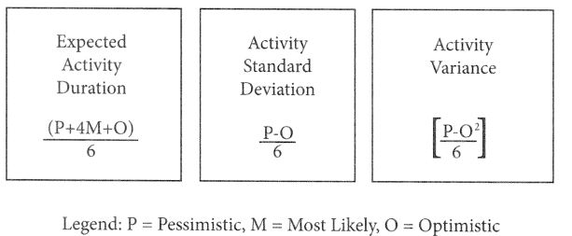
Estimación por Tres Valores, PERT

Slide 24
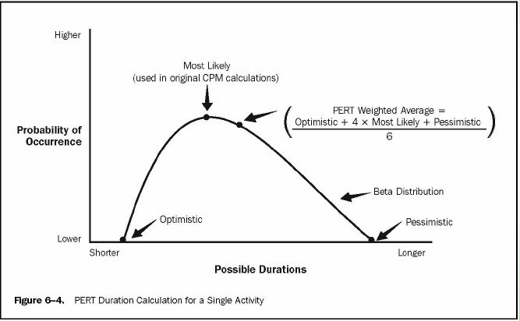
Estimación por Tres Valores, PERT

Slide 25
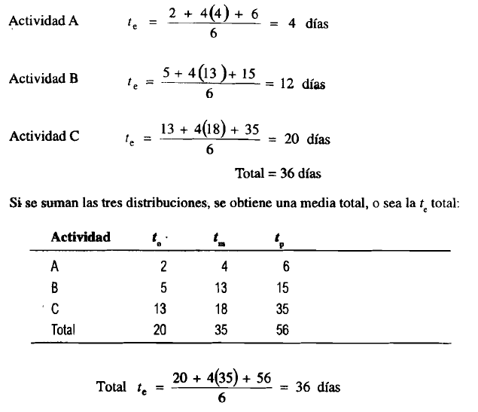
Estimación por Tres Valores, PERT

Slide 26
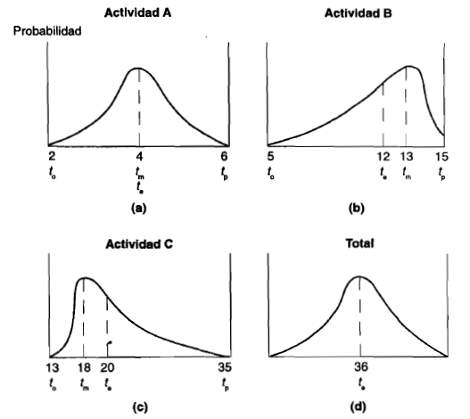
Estimación por Tres Valores, PERT

Slide 27
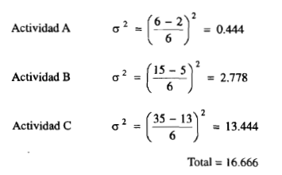

Estimación por Tres Valores, PERT

Slide 28
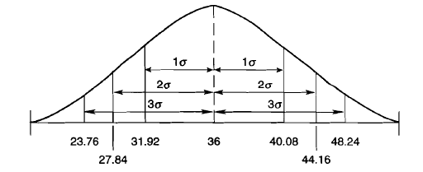

Estimación por Tres Valores, PERT

Slide 29
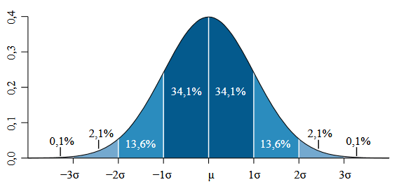
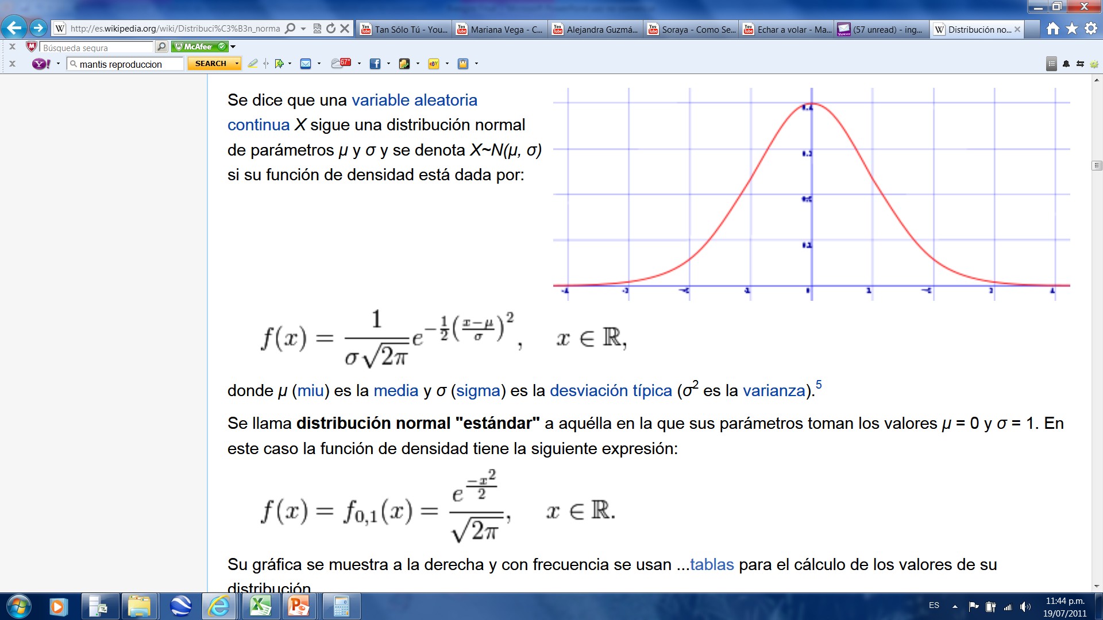
Estimación por Tres Valores, PERT
[µ-s, µ+s], 68,26%
[µ-2s, µ+2s], 95,46%
[µ-3s, µ+3s], 99,73%
Punto de Inflexión
Punto de Inflexión
f(x) es una función de probabilidad, P(z)

Slide 30
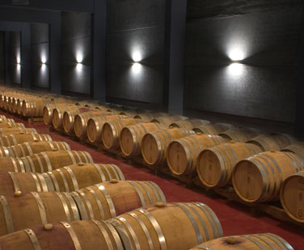
Análisis de Reserva
Los equipos del proyecto pueden decidir agregar tiempo adicional, denominado también reservas de tiempo o de colchón, al cronograma del proyecto, en reconocimiento al riesgo del cronograma.
La reserva para contingencias puede ser un porcentaje de la duración estimada de la actividad, una cantidad fija de períodos laborables, o puede desarrollarse mediante el métodos de análisis cuantitativo.
Puede utilizarse de forma total o parcial, o reducirse o eliminarse con posterioridad, a medida que se dispone de información más precisa sobre el proyecto.

Slide 31
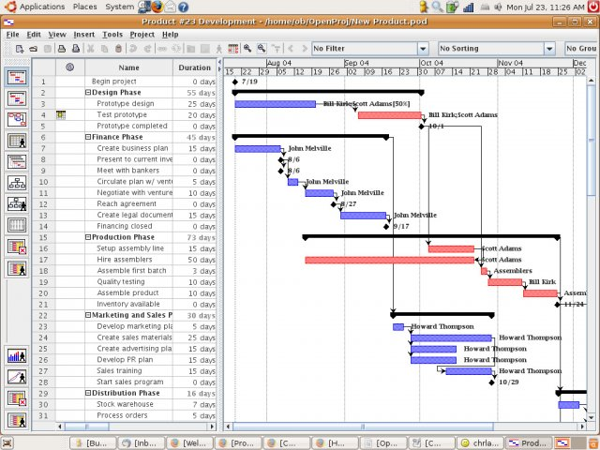
Desarrollar el Cronograma
Consiste en analizar la secuencia de las actividades, su duración, los requisitos de los recursos y las restricciones del cronograma para crear el cronograma del proyecto.
El desarrollo del cronograma es un proceso iterativo de planificación, ejecución y control y seguimiento.
El desarrollo del cronograma exige que se revisen y se corrijan las estimaciones de duración y las estimaciones de los recursos hasta crear un cronograma del proyecto aprobado que pueda servir como línea base con respecto a la cual poder medir el avance.

Slide 32
Método de la Ruta Crítica
Calcula las fechas de inicio y finalización tempranas y tardías teóricas para todas las actividades del cronograma, sin considerar las limitaciones de recursos, realizando un análisis de recorrido hacia adelante y un análisis de recorrido hacia atrás a través de los caminos de red del cronograma del proyecto.
Las fechas de inicio y finalización tempranas y tardías resultantes no son necesariamente el cronograma del proyecto; en cambio, indican los períodos dentro de los cuales debería programarse la actividad del cronograma, dadas las duraciones de las actividades, las relaciones lógicas, los adelantos, los retrasos y otras restricciones conocidas.

Slide 33
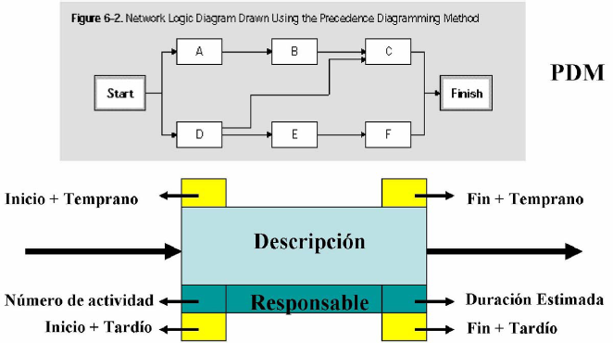
Método de la Ruta Crítica

Slide 34
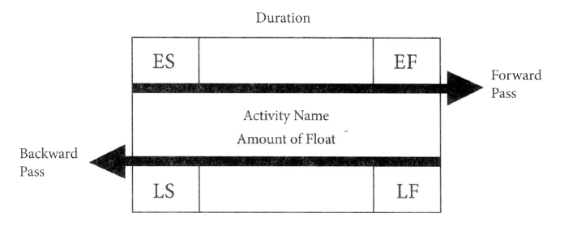
Método de la Ruta Crítica

Slide 35
Holgura Libre
Es la cantidad de tiempo que una actividad del cronograma puede ser retrasada sin retrasar la fecha de inicio temprano de cualquier actividad sucesora en el cronograma.
35

Slide 36
Holgura Total
Es la cantidad total de tiempo que una actividad del cronograma puede retrasarse de su fecha de inicio temprano sin retrasar la fecha de finalización del proyecto, o violar una restricción del cronograma.
36

Slide 37
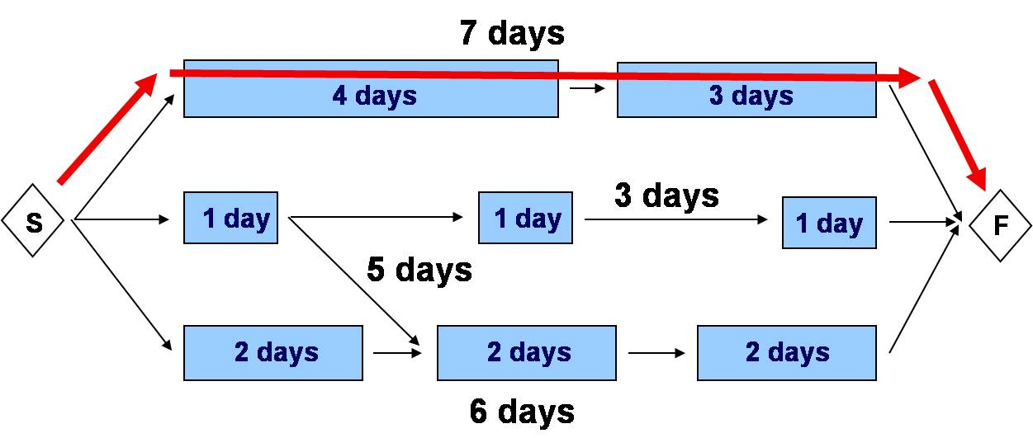
Método de la Ruta Crítica

Slide 38
Método de la Cadena Crítica
Inicialmente, el diagrama de red del cronograma del proyecto se construye usando estimaciones no conservadoras para las duraciones de las actividades dentro del modelo de cronograma, con las dependencias necesarias y restricciones definidas como entradas.
Luego se calcula el camino crítico.
Después de identificar el camino crítico, se introduce la disponibilidad de recursos y se determina el cronograma limitado por los recursos resultante.
El cronograma resultante, en general, tiene un camino crítico alterado.
El método de cadena crítica agrega colchones de duración que son actividades del cronograma no laborables, para mantener el enfoque en las duraciones de las actividades planificadas.
Una vez que se determinan las actividades colchón del cronograma, las actividades planificadas se programan para las fechas de inicio y finalización planificadas más tardías posibles.
En consecuencia, en lugar de gestionar la holgura total de los caminos de red, el método de cadena crítica se centra en gestionar las duraciones de las actividades colchón y los recursos aplicados a actividades del cronograma planificadas.

Slide 39
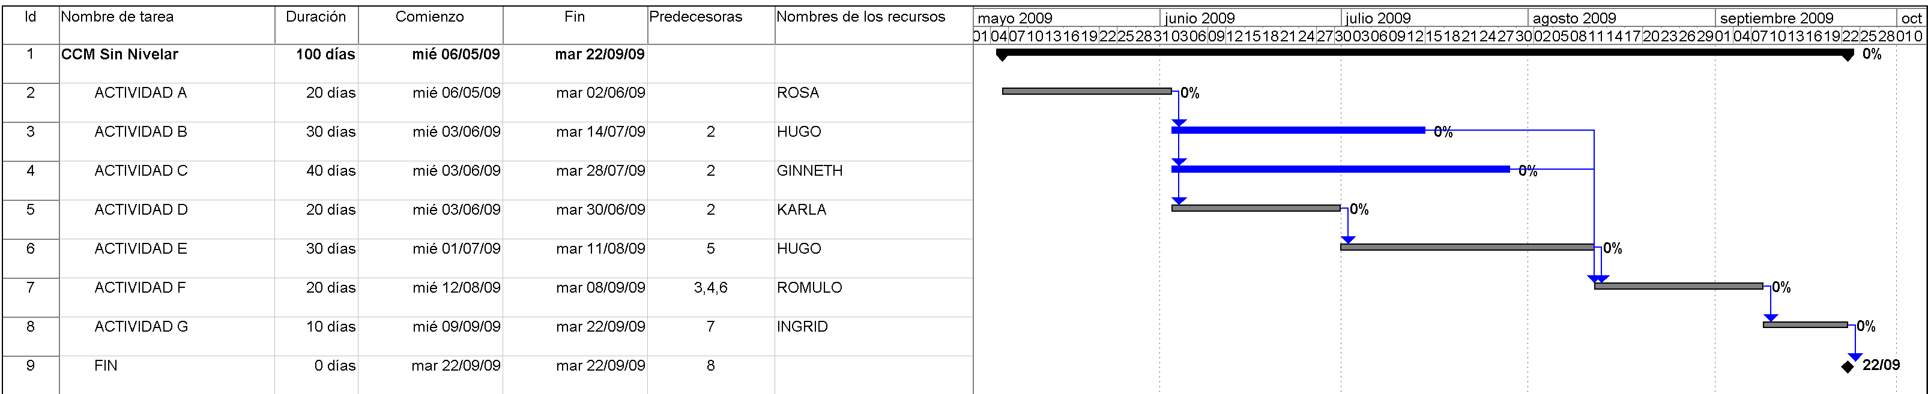
Método de la Cadena Crítica
Sin Recursos Nivelados Tiempos Originales

Slide 40
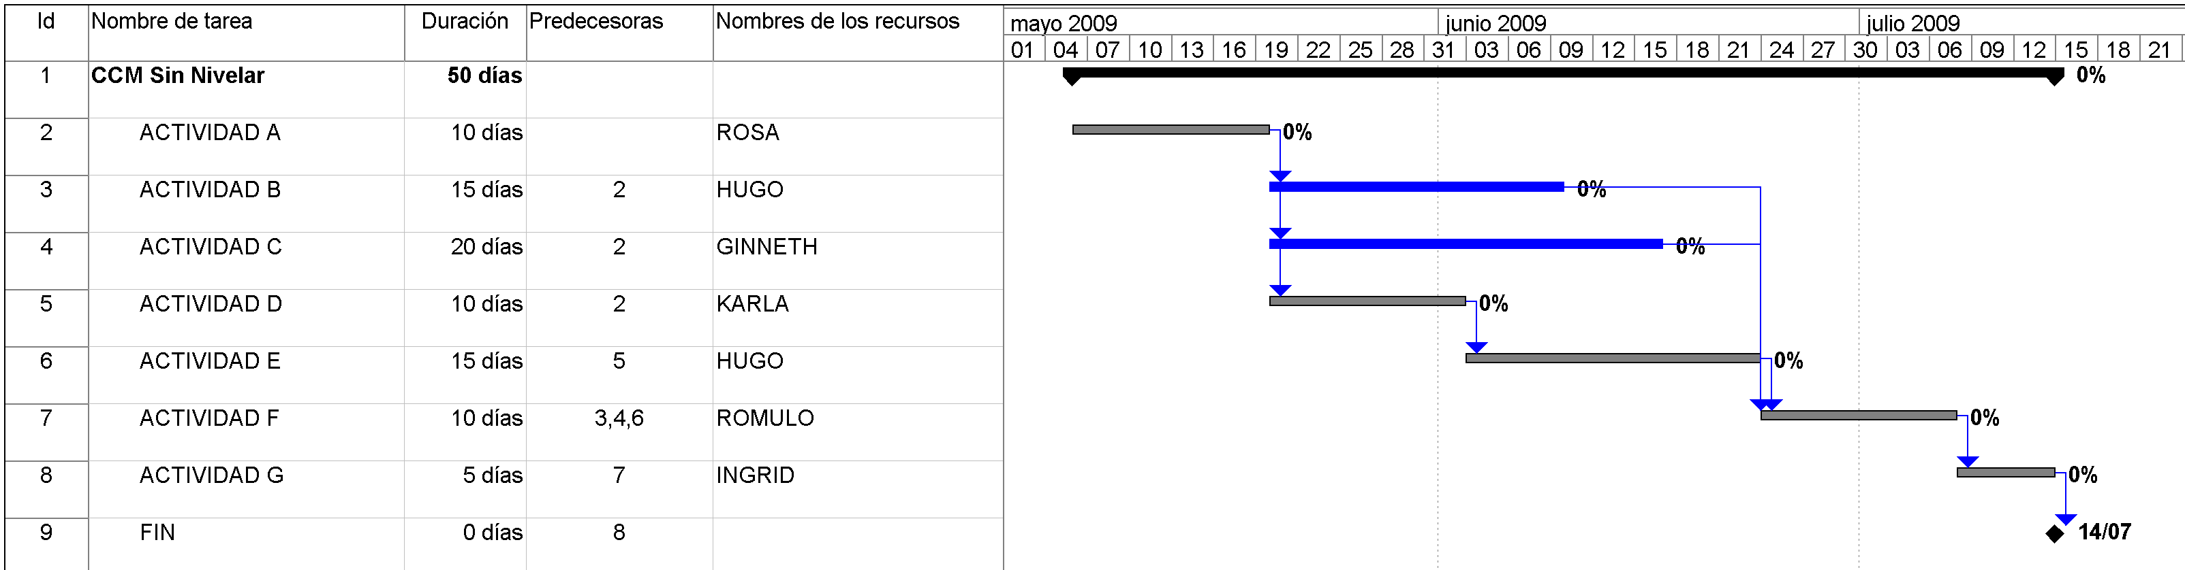
Método de la Cadena Crítica
Sin Recursos Nivelados Tiempos Reducidos

Slide 41
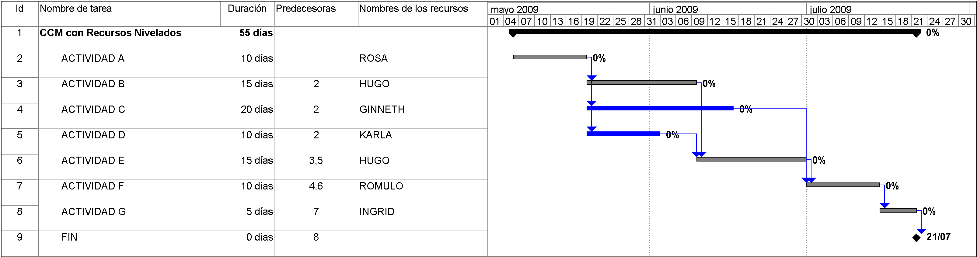
Método de la Cadena Crítica
Con Recursos Nivelados Tiempos Reducidos

Slide 42
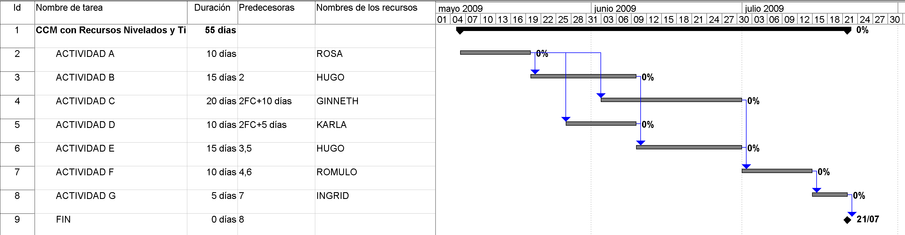
Método de la Cadena Crítica
Con Recursos Nivelados, Tiempos Reducidos y Finalizaciones Más Tardías

Slide 43
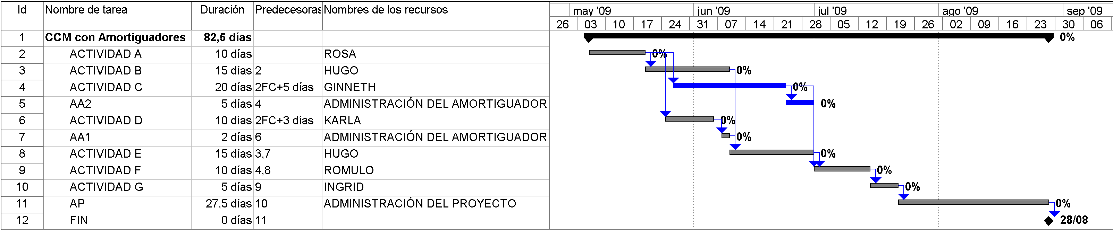
Método de la Cadena Crítica
Con Recursos Nivelados, Tiempos Reducidos, Finalizaciones Más Tardías y Amortiguadores

Slide 44
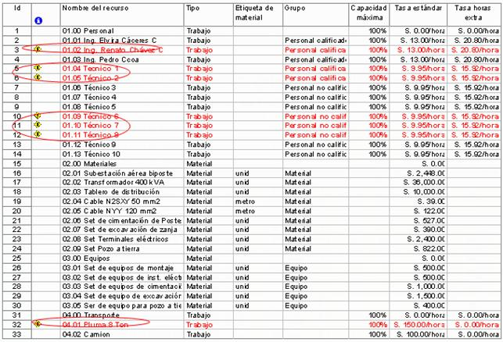
Nivelación de Recursos
Se usa para abordar las actividades del cronograma que deben realizarse para cumplir con fechas de entrega determinadas, para abordar situaciones en las que se dispone de recursos compartidos o críticos necesarios sólo en ciertos momentos o en cantidades limitadas, o para mantener el uso de recursos seleccionados a un nivel constante durante períodos específicos del trabajo del proyecto.
Al nivelarse los recursos existe la posibilidad de que cambie la ruta crítica.

Slide 45
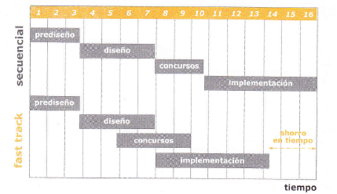
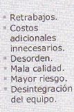
Compresión del Cronograma por Ejecución Rápida
!!!CUIDADO!!!
Se realizan en paralelo fases o actividades que normalmente se realizarían de forma secuencial.

Slide 46
Compresión por Intensificación
Compresión es una técnica de reducción del cronograma realizada al tomar acciones para reducir la duración total del cronograma por el mínimo costo adicional. Incluye la reducción de la duración de las actividades, o incrementar la asignación de recursos en las actividades.
46

Slide 47
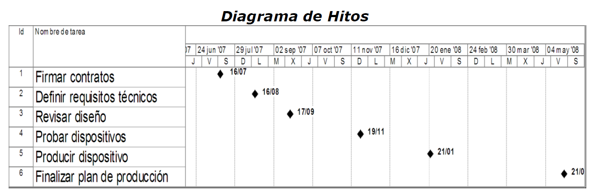
Diagrama de Hitos
Técnico en Gestión de
Proyectos, Lledó (2013)

Slide 48
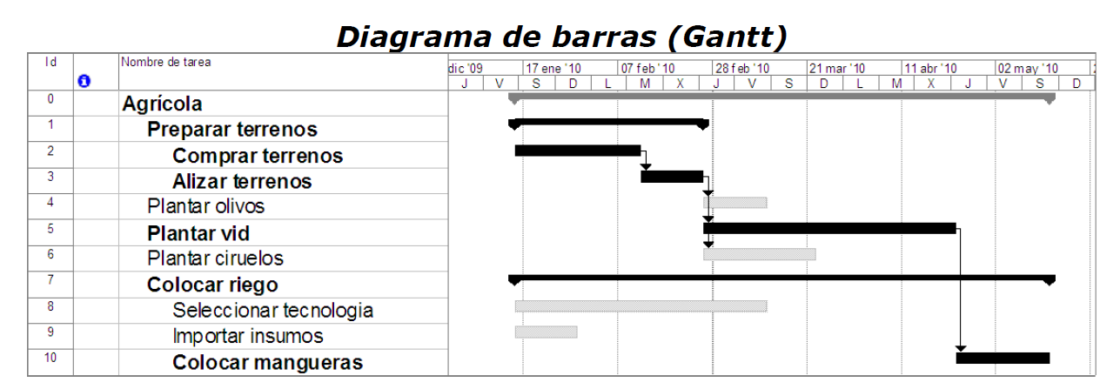
Diagrama de Barras
Técnico en Gestión de
Proyectos, Lledó (2013)

Slide 49
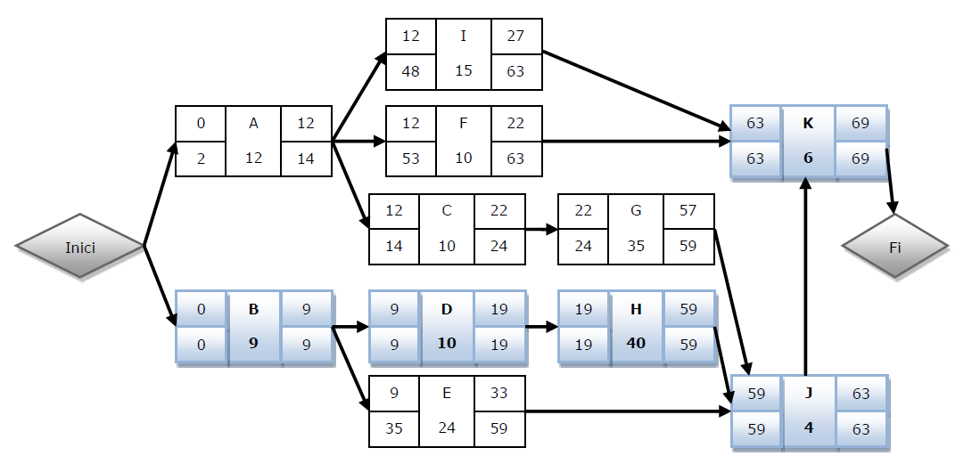
Diagrama de Red
Técnico en Gestión de
Proyectos, Lledó (2013)

Slide 50
Línea Base del Cronograma
Versión Original del Cronograma.
Se establecen, se aceptan y se aprueban las fechas de inicio y finalización de las actividades en función del cronograma.

Slide 51

Controlar el Cronograma
Se da seguimiento al estado del proyecto para actualizar el avance del mismo y gestionar cambios a la línea base del cronograma.
Determina el estado actual del cronograma del proyecto.
Influye en los factores que generan cambios en el cronograma.
Determina si el cronograma del proyecto ha cambiado.
Gestiona los cambios reales conforme suceden.

Slide 52
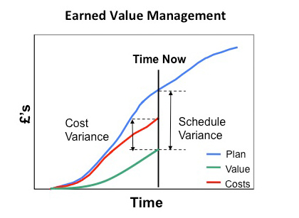
Revisión del Desempeño
Variación del cronograma (SV).
Medida del desempeño del cronograma en un proyecto. Es igual al valor ganado (EV) menos el valor planificado (PV).
Negativo significa que el avance está por encima sobre lo programado (mal) y positivo significa que el avance está por debajo de lo programado (bueno), , pero en términos de costo.
Ecuación: SV = EV – PV.

Slide 53

Revisión del Desempeño
Índice de desempeño del cronograma (SPI).
Medida del avance logrado en un proyecto en comparación con el avance planificado.
Estamos progresando X % con respecto a la planificación vigente. Mayor a 1 significa adelantado, menor a 1 significa atrasado.
Ecuación: SPI = EV/PV.

Slide 54

Análisis de Variación
Las mediciones del desempeño del cronograma (SV, SPI) se utilizan para evaluar la magnitud de variación con respecto a la línea base original del cronograma.
La variación de la holgura total es también un componente esencial de la planificación para evaluar el desempeño del proyecto en el tiempo.
Los aspectos importantes del control del cronograma del proyecto incluyen la determinación de la causa y del grado de variación con relación a la línea base del cronograma y la decisión de la necesidad de aplicar o no acciones preventivas o correctivas.

Slide 55
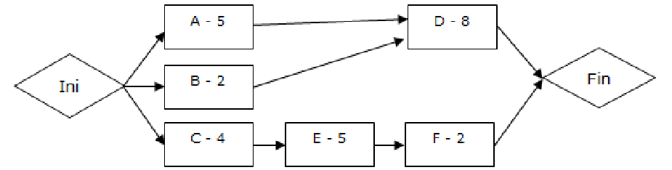
En el siguiente diagrama de red, las letras indican actividad y los números la duración en días. ¿Cuál es la HOLGURA LIBRE de la actividad F?
0.
1.
2.
15.
Retroalimentación: A-D: 13 días (ruta crítica); B-D: 10 días; C-E-F: 11 días. Holgura Libre actividad-F = 2 días.
Ing. Róger Valverde Jiménez, MAP, PMP

Slide 56
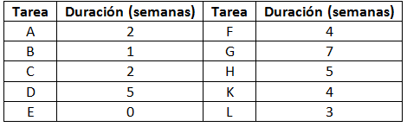
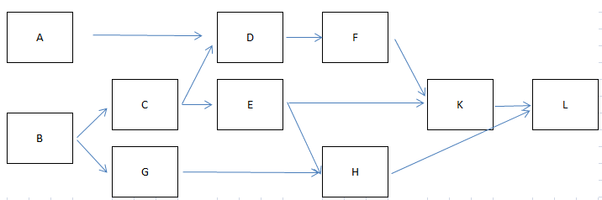
Utilizando la tabla y diagrama que se muestran a continuación, ¿cuál es la HOLGURA TOTAL de la actividad D?
Ing. Róger Valverde Jiménez, MAP, PMP

Slide 57
1.
-1.
0.
Falta información para determinar la holgura total de la actividad D.
Retroalimentación: Holgura actividad D = 5 – 4 ó 4 – 3 = 1. En conjunto con el equipo de proyecto han identificado tres actividades secuenciales que forman parte de la ruta crítica y una actividad D que forma parte de una ruta no crítica. Además, han estimado tres duraciones para cada actividad como se presenta en la tabla a continuación. Utilizando PERT, ¿cuál será la DURACIÓN ESTIMADA de este proyecto? Asuma una distribución beta.
Ing. Róger Valverde Jiménez, MAP, PMP

Slide 58
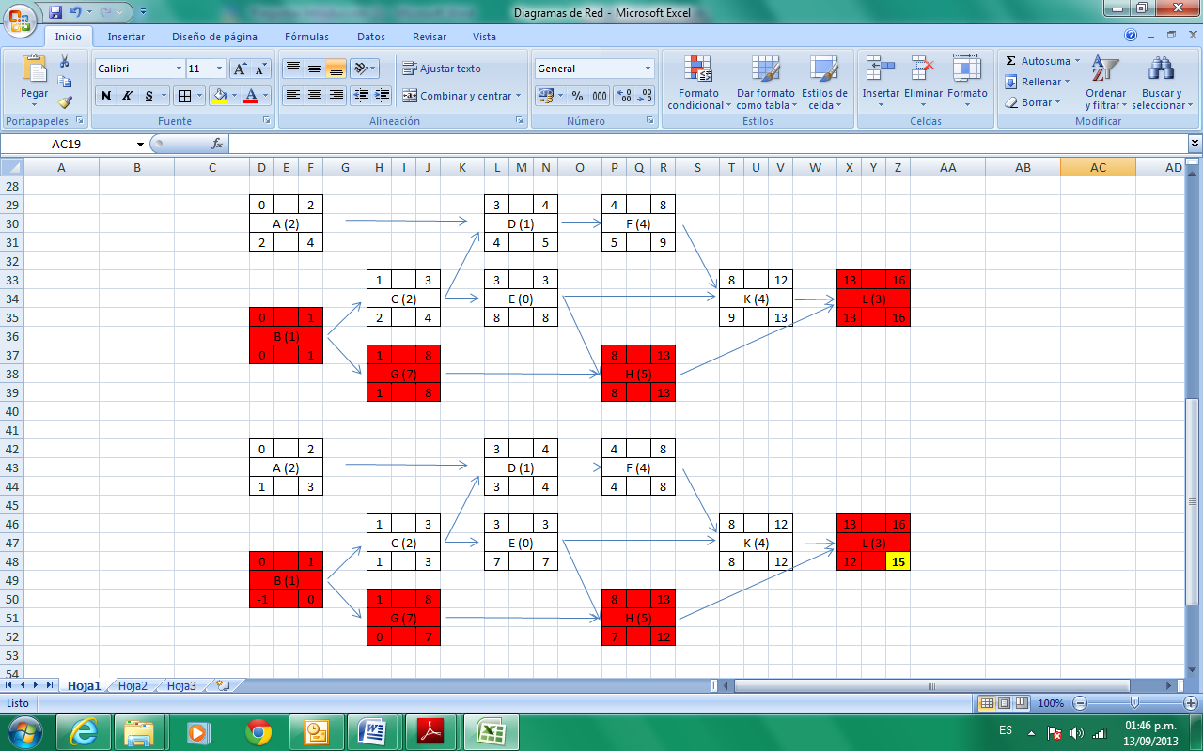
Ing. Róger Valverde Jiménez, MAP, PMP

Slide 59
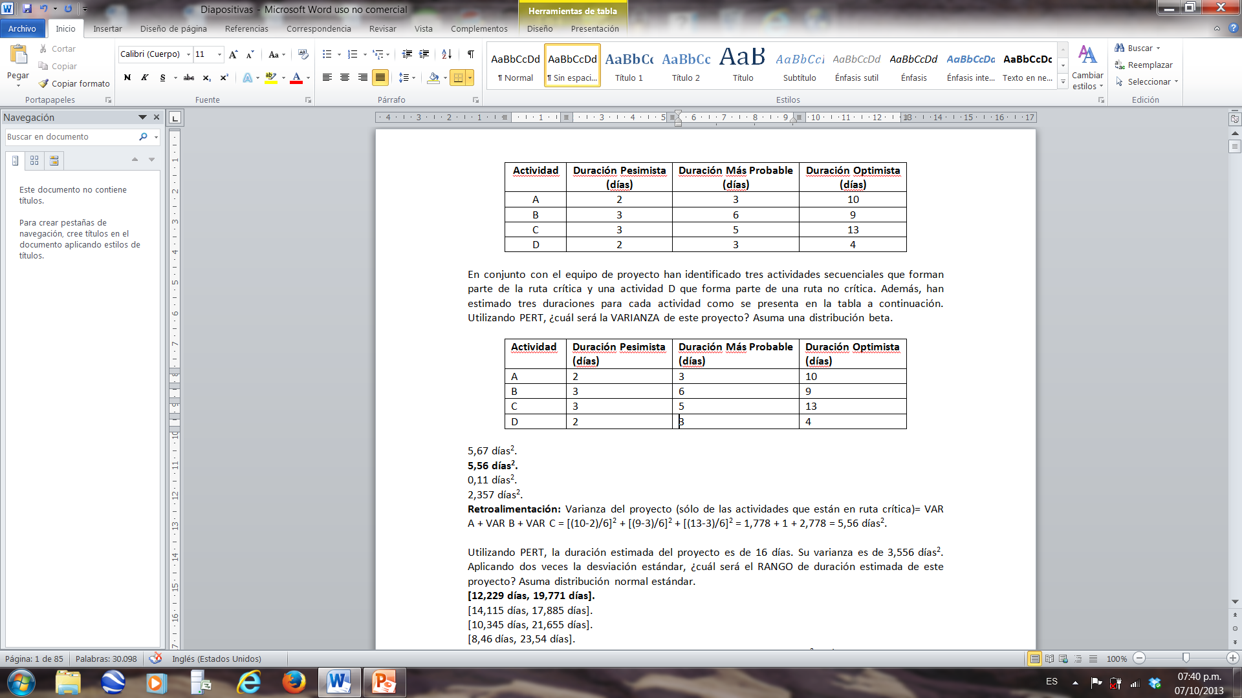
En conjunto con el equipo de proyecto han identificado tres actividades secuenciales que forman parte de la ruta crítica y una actividad D que forma parte de una ruta no crítica. Además, han estimado tres duraciones para cada actividad como se presenta en la tabla a continuación. Utilizando PERT, ¿cuál será la DURACIÓN ESTIMADA de este proyecto? Asuma una distribución beta.
19 días.
16 días.
15 días.
17 días.
Retroalimentación: Duración de la ruta crítica del proyecto = PERT A + PERT B + PERT C = [(2 + 4*3 + 10)/6] + [(3 + 4*6 + 9)/6] + [(3 + 4*5 + 13)/6] = 16 días. Duración de la ruta no crítica del proyecto = PERT D = [(2 + 4*3 + 4)/6] = 3 días.
Ing. Róger Valverde Jiménez, MAP, PMP

Slide 60
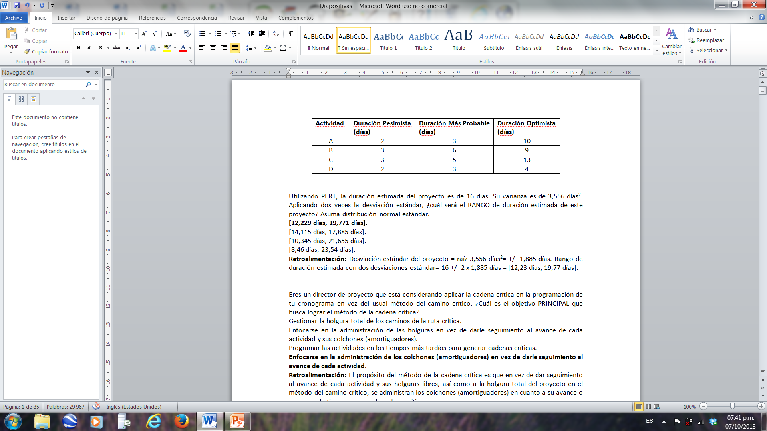
En conjunto con el equipo de proyecto han identificado tres actividades secuenciales que forman parte de la ruta crítica y una actividad D que forma parte de una ruta no crítica. Además, han estimado tres duraciones para cada actividad como se presenta en la tabla a continuación. Utilizando PERT, ¿cuál será la VARIANZA de este proyecto? Asuma una distribución beta.
5,67 días².
5,56 días².
0,11 días².
2,357 días².
Retroalimentación: Varianza del proyecto (sólo de las actividades que están en ruta crítica)= VAR A + VAR B + VAR C = [(10-2)/6]² + [(9-3)/6]² + [(13-3)/6]² = 1,778 + 1 + 2,778 = 5,56 días².
Ing. Róger Valverde Jiménez, MAP, PMP

Slide 61
Utilizando PERT, la duración estimada del proyecto es de 16 días. Su varianza es de 3,556 días². Aplicando dos veces la desviación estándar, ¿cuál será el RANGO de duración estimada de este proyecto? Asuma distribución normal estándar.
[12,229 días, 19,771 días].
[14,115 días, 17,885 días].
[10,345 días, 21,655 días].
[8,46 días, 23,54 días].
Retroalimentación: Desviación estándar del proyecto = raíz 3,556 días²= +/- 1,885 días. Rango de duración estimada con dos desviaciones estándar= 16 +/- 2 x 1,885 días = [12,23 días, 19,77 días].
Ing. Róger Valverde Jiménez, MAP, PMP

Slide 62
Eres un director de proyecto que está considerando aplicar la cadena crítica en la programación de tu cronograma en vez del usual método del camino crítico. ¿Cuál es el objetivo PRINCIPAL que busca lograr el método de la cadena crítica?
Gestionar la holgura total de los caminos de la ruta crítica.
Enfocarse en la administración de las holguras en vez de darle seguimiento al avance de cada actividad y sus colchones (amortiguadores).
Programar las actividades en los tiempos más tardíos para generar cadenas críticas.
Enfocarse en la administración de los colchones (amortiguadores) en vez de darle seguimiento al avance de cada actividad.
Retroalimentación: El propósito del método de la cadena crítica es que en vez de dar seguimiento al avance de cada actividad y sus holguras libres, así como a la holgura total del proyecto en el método del camino crítico, se administran los colchones (amortiguadores) en cuanto a su avance o consumo de tiempo, para cada cadena crítica.
Ing. Róger Valverde Jiménez, MAP, PMP

Slide 63
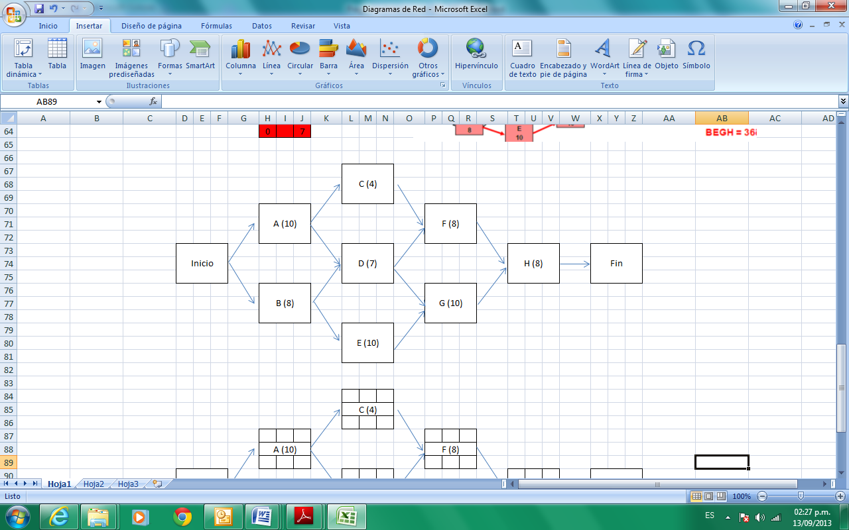
Con base en el siguiente diagrama de red. ¿Cuál es la RUTA CRÍTICA de este proyecto?
ADFH.
ADGH.
BDGH.
BEGH.
Retroalimentación: BEGH.
Ing. Róger Valverde Jiménez, MAP, PMP

Slide 64
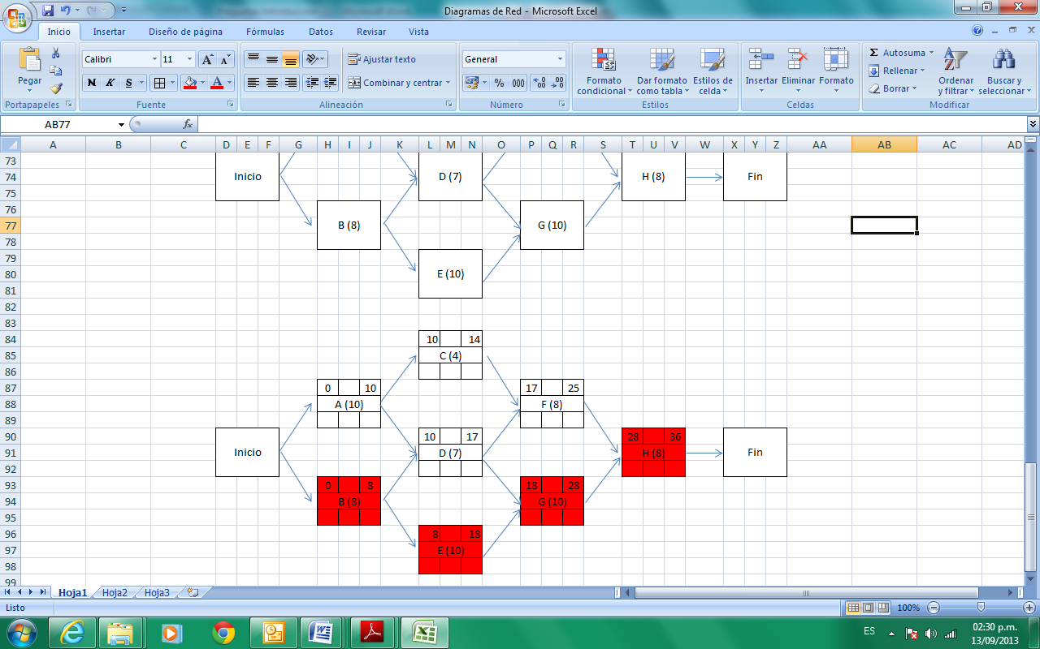
Ing. Róger Valverde Jiménez, MAP, PMP

Slide 65

Con base en el siguiente cronograma con tiempos en días y días no laborales marcados como zona sombreada correspondiente a sábados y domingos, ¿cuál sería la RUTA CRÍTICA del proyecto?
A B F G I.
C D F G I.
C E H I.
A C D F G I.
Retroalimentación: Ruta Crítica A B F G I = 18 días.
Con base en el siguiente diagrama de red, ¿cuál sería la HOLGURA TOTAL de la actividad F del proyecto?
Ing. Róger Valverde Jiménez, MAP, PMP

Slide 66

Con base en el siguiente diagrama de red, ¿cuál sería la HOLGURA TOTAL de la actividad F del proyecto?
0.
3.
-3.
-1.
Ing. Róger Valverde Jiménez, MAP, PMP

Slide 67

Retroalimentación: Holgura total de la actividad F = 12 – 12 ó 9 – 9 = 0.
Ing. Róger Valverde Jiménez, MAP, PMP

Slide 68
Con base en el siguiente diagrama de red, ¿cuál sería la HOLGURA LIBRE de la actividad D del proyecto?
0.
3.
-3.
-1.
Ing. Róger Valverde Jiménez, MAP, PMP

Slide 69
Retroalimentación: La holgura libre de la Actividad D es aquella duración que puede atrasarse sin afectar el inicio más temprano de la actividad sucesora F, es decir 3 días.
Ing. Róger Valverde Jiménez, MAP, PMP

Slide 70

Considere que las actividades A, B y D están dentro de la ruta crítica. De las siguientes listas de listas de actividades, ¿cuál es la que tiene el ORDEN CORRECTO de compresión?
C – B – D.
B – D – A.
A – B – D.
C – E – A.
Ing. Róger Valverde Jiménez, MAP, PMP

Slide 71

Retroalimentación: El orden de compresión es A – B – D (siempre de primero el que es más económico de comprimir y de último el más caro de comprimir). Sólo actividades de la ruta crítica se comprimen.
Ing. Róger Valverde Jiménez, MAP, PMP

Slide 72

Considere el siguiente diagrama de red:
Ing. Róger Valverde Jiménez, MAP, PMP

Slide 73

Algunas de las siguientes tareas pueden ser comprimidas, pero la compresión implica costos adicionales o extra, como se muestra a continuación. ¿Cuál de las siguientes listas de actividades pueden COMPRIMIRSE y en qué ORDEN?
B – C – A – D.
B – D – C.
A – C.
C – A.
Ing. Róger Valverde Jiménez, MAP, PMP

Slide 74

Retroalimentación: Diagramando y calculando las holguras del diagrama de red dado, se tiene la siguiente ruta crítica A – C, por lo cual, esas son las únicas actividades susceptibles de ser comprimidas. Dado que las opciones del problema brindan el costo de compresión adicional o extra por día ahorrado, lo único que resta por hacer es ordenar las actividades desde la más económica de comprimirse hasta la más cara de comprimirse. En este sentido, el orden de compresión sería C – A.
Ing. Róger Valverde Jiménez, MAP, PMP

Slide 75
Usted está dirigiendo un proyecto con un PV de $60.000, un EV de $70.000 y un AC de $100.000. ¿Cuál es la variación del cronograma para el proyecto?
-$10.000.
$10.000.
$30.000.
-$30.000.
Retroalimentación: SV = EV – PV= $70.000 – $60.000 = $10.000, es decir, el avance está por encima de lo programado. La información sobre el AC está sobrando.
Ing. Róger Valverde Jiménez, MAP, PMP

Slide 76
Usted está dirigiendo un proyecto con un PV de $450.000 y un EV de $50.000. ¿Cuál es la variación del cronograma para el proyecto?
-$400.000.
$400.000.
$500.000.
-$500.000.
Retroalimentación: SV = EV – PV= $50.000 – $400.000 = – $400.000, es decir, el avance está por debajo de lo programado.
Ing. Róger Valverde Jiménez, MAP, PMP

Slide 77
En un contrato de proyecto, la actividad A tiene una duración de 3 días y comienza en la mañana del jueves 10. La actividad sucesora, B, tiene relación con A de un Fin-Inicio (FS). La relación Fin-Inicio tiene 4 días de retraso y la actividad B tiene una duración de 5 días. Si los sábados y los domingos son días no laborales, ¿cuál de las siguientes afirmaciones es verdadera?
Total de días transcurridos (completando ambas actividades) es igual a 11 días.
La actividad B se completará al final del viernes 25.
La actividad B se completará al final del lunes 21.
La actividad B se completará al final del martes 22.
Ing. Róger Valverde Jiménez, MAP, PMP

Slide 78

Retroalimentación: La actividad B se completará al final del viernes 25.
Ing. Róger Valverde Jiménez, MAP, PMP

Slide 79
La estimación optimista del cronograma para un determinado proyecto es de 22 días, la estimación pesimista del cronograma es de 40 días y la estimación más probable del cronograma es de 35 días. ¿Cuál es la DESVIACIÓN ESTÁNDAR del cronograma del proyecto utilizando una distribución triangular?
3 días.
5 días.
4 días.
2 días.
Retroalimentación: RAÍZ [(Optimista² + Más Probable² + Pesimista² – Optimista x Pesimista – Pesimista x Más Probable – Optimista x Más Probable)] / 18 = RAIZ [22² + 35² + 40² – 22 x 40 – 40 x 35 – 22 x 35)] / 18 = RAÍZ 14,38 = 3,79.
Ing. Róger Valverde Jiménez, MAP, PMP

Slide 80

Utilizando la tabla y diagrama que se muestran a continuación, si la actividad D tenía una duración de 5 semanas pero se reduce a 1, ¿cuál es el impacto en la DURACIÓN del proyecto?
Ing. Róger Valverde Jiménez, MAP, PMP

Slide 81

La duración se reduce en una semana.
La duración se reduce en tres semanas.
La duración se reduce en cuatro semanas.
No hay cambios en la duración del proyecto.
Retroalimentación: Duración al acortar D en 4 semanas: BGHL = 18, ADFKL = 14, BCEKL = 12, BCDFKL = 17. La duración baja de 21 a 18, o sea, se reduce 3 semanas.
Ing. Róger Valverde Jiménez, MAP, PMP

Slide 82

En conjunto con el equipo de proyecto han identificado cuatro actividades secuenciales que forman parte de la ruta crítica (A, B, C y D) y dos actividades secuenciales E y F que forman parte de una ruta no crítica. Además, han estimado tres duraciones para cada actividad como se presenta en la tabla a continuación. Utilizando PERT, ¿cuál será la DURACIÓN ESTIMADA de este proyecto? Asuma una distribución beta.
Ing. Róger Valverde Jiménez, MAP, PMP

Slide 83
25 días.
19 días.
17 días.
7 días.
Retroalimentación: : Duración de la ruta crítica del proyecto = PERT A + PERT B + PERT C = [(2 + 4*3 + 10)/6] + [(3 + 4*6 + 9)/6] + [(3 + 4*5 + 13)/6] + [(2 + 4*3 + 4)/6]= 19 días. Duración de la ruta no crítica del proyecto = PERT E + PERT F = [(1 + 4*3 + 5)/6] + [(2 + 4*4 + 6)/6]= 7 días.
Ing. Róger Valverde Jiménez, MAP, PMP

Slide 84
El patrocinador del proyecto te solicita que utilices dependencias de lógica dura para secuenciar algunas actividades del proyecto. ¿A qué TIPO de dependencia está haciendo referencia?
Discrecionales.
Ejecución rápida.
Obligatorias.
Externas.
Retroalimentación: Las dependencias discrecionales se conocen también como de lógica blanda; las dependencias obligatorias son también denominadas de lógica dura.
Ing. Róger Valverde Jiménez, MAP, PMP

Slide 85
Usted está dirigiendo un proyecto con un SPI de 1,1. ¿Cuál es la MEJOR manera de describir este proyecto?
El proyecto cuesta 110% del presupuesto planificado inicialmente.
El proyecto está ganando sólo $1,10 valor real por cada $1 invertido en el proyecto.
El proyecto está avanzando en un 110% de la tasa planificada inicialmente para el cronograma.
El proyecto está por encima del presupuesto en un 110%.
Retroalimentación: La definición del SPI está en función del avance en el cronograma y se lee de forma porcentual, por ende si el SPI es de 1,1 entonces se diría que está avanzando en un 110% de la tasa planificada inicialmente.
Ing. Róger Valverde Jiménez, MAP, PMP

Slide 86
Un índice de desempeño del cronograma (SPI) de 0,70 significa que el proyecto:
Está encima del presupuesto.
Está adelantado en el cronograma.
Está sólo avanzando en un 70% de la tasa inicialmente planificada en el cronograma.
Está sólo avanzando en un 30% de la tasa inicialmente planificada en el cronograma.
Retroalimentación: La definición del SPI está en función del avance en el cronograma y se lee de forma porcentual, por ende si el SPI es de 0,70 entonces se diría que está avanzando en un 70% de la tasa planificada inicialmente.
Ing. Róger Valverde Jiménez, MAP, PMP

Slide 87
Si el valor ganado de un proyecto es de $130.00, ¿cuál sería la VARIACIÓN del CRONOGRAMA si el valor planificado a la fecha es de $100.000?
$260.000
$130.000.
$30.000.
-$30.000.
Retroalimentación: SV = EV – PV = $130.000 – $100.000 = - $30.000, es decir, el avance está por encima de lo programado. La información sobre el AC está sobrando.
Ing. Róger Valverde Jiménez, MAP, PMP

Slide 88
Un director de proyecto está tratando de determinar la duración de las pruebas para una determinada actividad. El encargado de aseguramiento de la calidad le da una estimación pesimista de 500 horas, una estimación optimista de 420 horas y una estimación más probable de 460 horas. Si la varianza es 266,67 horas², ¿qué tipo de DISTRIBUCIÓN asumió el director de proyecto asumió para esta actividad?
Distribución normal.
Distribución beta.
Distribución triangular.
Distribución uniforme.
Retroalimentación: Si se asume distribución beta, la varianza es igual a [(Pesimista – Optimista) / 6]² = [(500 – 420) / 6]² = 177, 78. Como no es el dato de la pregunta, se procede a asumir la distribución triangular en cuyo caso la varianza es igual a [(Optimista² + Más Probable² + Pesimista² – Optimista x Pesimista – Pesimista x Más Probable – Optimista x Más Probable)] / 18 = [420² + 460² + 500² – 420 x 500 – 500 x 460 – 420 x 460)] / 18 = 266,67.
Ing. Róger Valverde Jiménez, MAP, PMP

Slide 89
Para acelerar el proyecto, el equipo del proyecto y el director estaba evaluando las alternativas de intensificación y/o la ejecución rápida. Finalmente se decidieron por la técnica de ejecución rápida para el tramo más importante del proyecto. ¿Qué dependencias deberías modificar o eliminar para aplicar esta técnica?
Lógica dura.
Obligatorias.
Lógica blanda.
Externas.
Retroalimentación: Al aplicar técnicas de ejecución rápida, las dependencias discrecionales o de lógica blanda deben ser reevaluadas, ya que o existe control sobre las dependencias de lógica dura o externas.
Ing. Róger Valverde Jiménez, MAP, PMP

Slide 90
El equipo del proyecto y el director han finalizado con el desarrollo del cronograma y los costos estimados de cada una de las actividades del proyecto. ¿Qué es lo que deberían realizar a CONTINUACIÓN?
Plan de gestión de riesgos
Determinar el presupuesto.
Plan de gestión del personal.
EDT.
Retroalimentación: Al haberse desarrollado el cronograma y el costo de las actividades del proyecto, significa que se han asumido todas aquellas acciones relativas a riesgos, al personal del proyecto y por supuesto a la EDT. Por ende, a continuación sigue determinar el presupuesto.
Ing. Róger Valverde Jiménez, MAP, PMP

Slide 91
El encargado de producción le explica al director de proyectos que al incrementar la utilización de los recursos, la producción crece a tasa decreciente. ¿QUÉ es lo que el encargado de producción ésta explicando?
Ley de rendimientos decrecientes.
Regla 20/80.
Ley de Murphy.
Técnicas de optimización de recursos.
Retroalimentación: Ley de rendimientos decrecientes: al incrementar la utilización de los recursos, la producción crece a tasa decreciente. Por ejemplo, en un proyecto de ensamble de bicicletas, al duplicar el personal de planta de 5 a 10, la producción de bicicletas crece de 100 a 140. En la zona de rendimientos decrecientes, los costos crecen a tasa creciente.
Ing. Róger Valverde Jiménez, MAP, PMP

Slide 92
De los siguientes enunciados sobre las reglas que se utilizan para brindar control al cronograma, ¿cuál es VERDADERO?
Regla 50/50: la actividad se considera con un 50% de avance si ya llegó a su mitad y el otro 50% sólo se asigna si ya finalizó.
Regla 50/50: la actividad se considera con un 50% de avance si ya comenzó y el otro 50% sólo se asigna si ya finalizó.
Regla 20/80: se asigna 20% al lograr precisamente este porcentaje y 80% al finalizar.
Regla 0/100: se informa 100% al comenzar.
Retroalimentación: Regla 50/50: la actividad se considera con un 50% de avance si ya comenzó y el otro 50% sólo se asigna si ya finalizó. Regla 20/80: se asigna 20% al comenzar y 80% al finalizar. Regla 0/100: solamente se informa 100% al finalizar, caso contrario la actividad se informa en 0%.
Ing. Róger Valverde Jiménez, MAP, PMP

Slide 93
El equipo del proyecto está estimando el tipo y las cantidades de equipamiento y personas necesarios para ejecutar una actividad del cronograma. ¿Cuál de las siguientes herramientas será la MENOS utilizada?
Análisis de alternativas.
Datos de estimación publicados.
Estimación ascendente.
Método de diagramación por precedencia (PDM).
Retroalimentación: El método de diagramación por precedencia es la herramienta menos utilizada según las opciones dadas precisamente porque del todo no se usa para el proceso de estimar los recursos de las actividades. Sí se usa para el proceso de secuenciar las actividades.
Ing. Róger Valverde Jiménez, MAP, PMP

Slide 94
El método del camino crítico (CPM) calcula las fechas teóricas de inicio y finalización tempranas así como de inicio y finalización tardías. Los caminos críticos tienen GENERALMENTE una:
Holgura total cero o positiva.
Holgura total positiva.
Holgura total cero.
Holgura total cero o negativa.
Retroalimentación: Los caminos críticos por definición son los más largos de un cronograma y tienen siempre una holgura total de 0 a menos que por la aplicación de restricciones particulares varíen las condiciones del cronograma y se convierta en negativa o positiva.
Ing. Róger Valverde Jiménez, MAP, PMP

Slide 95
Retraso SIGNIFICA:
La cantidad de tiempo que una actividad puede ser postergada sin postergar la fecha de finalización del proyecto.
La cantidad de tiempo que una actividad puede ser postergada sin postergar la fecha de inicio temprano de su sucesora.
Tiempo de espera.
El producto de un recorrido hacia adelante y hacia atrás.
Retroalimentación: Un retraso es un tiempo muerto, un tiempo en que una actividad no puede continuar su avance normal por alguna razón en particular. Un retraso no tiene que ver como las holguras con la afectación que le produce al proyecto o a las actividades sucesoras.
Ing. Róger Valverde Jiménez, MAP, PMP

Slide 96
El valor planeado de un proyecto es de $15.000, el valor ganado es de $30.000 y el costo real es de $20.000. Teniendo en cuenta estos datos, ¿cuál es el Índice de Desempeño del Cronograma, SPI?
2.
0.5.
1.5.
1.
Retroalimentación: SPI = EV/PV, Si EV = $30.000 y PV = $15.000 entonces, SPI = 30.000 / 15.000 = 2. Es decir, como el SPI > 1 el proyecto en el momento medido se está ejecutando más rápido que lo planificado, es decir, está avanzando en un 200% de la tasa planificada inicialmente para el cronograma.
Ing. Róger Valverde Jiménez, MAP, PMP

Slide 97
¿Cuál de los siguientes enunciados es correcto?
El camino crítico ayuda a demostrar qué tan largo será el proyecto.
Sólo puede haber un camino crítico.
El diagrama de red cambiará cada vez que cambie la fecha de finalización.
Un proyecto nunca puede tener una holgura total negativa.
Retroalimentación: El camino crítico muestra la sucesión de actividades más larga de un cronograma. Puede haber más de uno en un mismo cronograma. Si la fecha de finalización del proyecto cambia no necesariamente implica un cambio en el diagrama de red. Las holguras totales de los proyectos pueden ser 0, negativas o incluso positivas (según se apliquen restricciones).
Ing. Róger Valverde Jiménez, MAP, PMP

Slide 98
¿Cuál de los siguientes enunciados está GENERALMENTE ilustrado MEJOR mediante diagramas de barras en vez de diagramas de red?
Relaciones lógicas.
Caminos críticos.
Nivelación de recursos.
Avance o estado.
Retroalimentación: Las relaciones lógicas se refieren a las secuencias, las cuales son ilustradas mejor con diagramas de red. La nivelación de recursos se representa mejor mediante un histograma de recursos. Los caminos críticos podrían ser una opción factible si no estuviera la posibilidad del avance o estado, el cual obligatoriamente requiere en cada actividad de una barra que tenga determinada magnitud de tiempo y que se pueda graficar porcentualmente su avance de izquierda a derecha sobre la barra que tiene el tiempo planeado (la barra original). Lo que en Microsoft Project se denomina Gantt de seguimiento.
Ing. Róger Valverde Jiménez, MAP, PMP

Slide 99
Estas trabajando con los miembros de tu equipo de proyecto para desarrollar el cronograma de un proyecto muy importante. Han decidido utilizar el método de la cadena crítica para tener en consideración los recursos limitados. ¿Qué es lo PRIMERO que deberían hacer para aplicar este método?
Gestionar la holgura total de los caminos de la ruta crítica.
Agregar colchones de duración como actividades que requieren de trabajo adicional.
Realizar la simulación de Monte Carlo sobre la ruta crítica.
Reducir las estimaciones de las actividades y nivelar los recursos.
Retroalimentación: Para la técnica de la cadena crítica, primero hay que reducir las estimaciones de las actividades y nivelar los recursos. Posteriormente se programan las actividades en los tiempos más tardíos y se agregan colchones de duración (amortiguadores) en las cadenas críticas.
Ing. Róger Valverde Jiménez, MAP, PMP

Slide 100
Estas trabajando con los miembros de tu equipo de proyecto para desarrollar el cronograma de un proyecto muy importante. Han decidido utilizar el método de la cadena crítica para tener en consideración los recursos limitados. ¿Qué es lo ÚLTIMO que deberían hacer para aplicar este método?
Gestionar la holgura total de los caminos de la ruta crítica.
Agregar colchones de duración (amortiguadores) a las cadenas críticas.
Realizar la simulación de Monte Carlo sobre la ruta crítica.
Nivelar los recursos y programar en los tiempos más tardíos.
Retroalimentación: El último paso en la aplicación del método de la cadena crítica es agregar colchones de duración (amortiguadores) a las cadenas críticas para brindar seguimiento a los mismos en vez del avance de las actividades.
Ing. Róger Valverde Jiménez, MAP, PMP

Slide 101
La duración de un proyecto cambia si:
Se agota la reserva para contingencias.
Se gestionan cambios en la ruta crítica de la línea base del cronograma.
Se identifican más riesgos durante la ejecución del proyecto.
Si el índice de desempeño del cronograma es igual a 1.
Retroalimentación: De las opciones dadas, sólo cambiaría la duración del proyecto si se gestionan cambios en la ruta crítica de la línea base del cronograma. El resto de opciones, no necesariamente implica modificaciones en el plazo de un proyecto.
Ing. Róger Valverde Jiménez, MAP, PMP

Slide 102
Con base en el siguiente diagrama de red, si luego de determinada la ruta crítica del proyecto se impone una finalización restrictiva de 14 días, ¿cuál sería la HOLGURA TOTAL de la actividad E?
-2.
2.
1.
-1.
Ing. Róger Valverde Jiménez, MAP, PMP

Slide 103

Retroalimentación: Holgura de la Actividad E = 5 – 7 ó 1 – 3 = –2.
Ing. Róger Valverde Jiménez, MAP, PMP

Slide 104
¿Cuál de las siguientes herramientas será la MENOS utilizada para estimar la duración de las actividades?
Análoga.
Paramétrica.
Método de la ruta crítica.
Por 3 valores.
Retroalimentación: El método de la ruta crítica es una herramienta utilizada durante el desarrollo del cronograma del proyecto, que sirve para estimar la duración total del proyecto. No se utiliza para estimar la duración individual de cada actividad.
Ing. Róger Valverde Jiménez, MAP, PMP

Slide 105
Según la estimación por tres valores que utiliza una curva estadística de distribución normal estándar, ¿cuál de los siguientes enunciados es FALSO?
Existe un 68,26% de probabilidad de que la duración de una actividad esté comprendida entre la media +/- 1 desviación estándar.
Existe un 95,46% de probabilidad de que la duración de una actividad esté comprendida entre la media +/- 2 desviaciones estándar.
Existe un 99,73% de probabilidad de que la duración de una actividad esté comprendida entre la media +/- 3 desviaciones estándares.
Ninguna opción es FALSA.
Retroalimentación: En el PERT, para la curva estadística de distribución normal estándar, todos los porcentajes de probabilidad indicados en las opciones, son verdaderos.
Ing. Róger Valverde Jiménez, MAP, PMP

Slide 106
GESTIÓN DE LOS COSTOS
DEL PROYECTO
106
20/10/2013

Slide 107
Estimación Paramétrica
Principales Salidas de la Gestión de Costos de un Proyecto
+ Plan de Gestión de Costos
Estimación Análoga
Compuesto por
Estimación Ascendente
Mediciones del Desempeño y Proyecciones
Se relaciona con
Estimaciones de los Costos y Bases de las Estimaciones
Se relaciona con
Línea Base del Desempeño de Costos (Presupuesto, Flujo de Caja, Curva S)
Proyecciones
Se relaciona con
Estimación por Tres Valores
Gestión del Valor Ganado
Análisis de Variación
Análisis de Reserva
Se relaciona con
Costo de la Calidad
Análisis de Reserva
Software de Estimaciones de Costos
Suma de Costos
Índice del Desempeño del Trabajo por Completar
Análisis de Propuestas de Licitaciones
Relaciones Históricas
Conciliación del Límite de Financiamiento

Slide 108
Planificar la Gestión del Costo
Se establecen las políticas, procedimientos y documentación para planificar, manejar, erogar y controlar los costos del proyecto.

Slide 109

Plan de Gestión de Costos
Nivel de precisión. Las estimaciones de costos de las actividades del cronograma se ajustarán a un redondeo de los datos según una precisión descrita (por ejemplo, $99,50, $100,00).
Unidades de medida. Se definen todas las unidades usadas en las mediciones, como por ejemplo, las horas o días de trabajo, la semana de trabajo, la suma global, etc., para cada uno de los recursos.
Formatos de los informes de costos.
  Enlaces con los procedimientos de la organización. La EDT provee la estructura para el Plan de Gestión de los Costos, permitiendo consistencia en las estimaciones de costos, presupuestos y control de los costos.
  Umbrales de control o variación para los costos u otros indicadores.

Slide 110


Plan de Gestión de Costos
Técnico en Gestión de
Proyectos, Lledó (2013)

Slide 111


Conceptos Importantes
Tipos de Costos
Técnico en Gestión de
Proyectos, Lledó (2013)

Slide 112


Plan de Gestión de Costos
Técnico en Gestión de
Proyectos, Lledó (2013)

Slide 113

Estimar los Costos
  Consiste en desarrollar una aproximación de los recursos monetarios necesarios para completar las actividades del proyecto. La estimación el costo es una predicción basada en la información con que se cuenta.
  La exactitud de la estimación de un proyecto aumenta a medida que avanza el proyecto a lo largo del ciclo de vida del proyecto.
  Por ejemplo, un proyecto en la fase de iniciación podría tener una Estimación Aproximada de Orden de Magnitud en el rango de -50% a +100%. En una etapa posterior del proyecto, a medida que se tiene más información, las estimaciones pueden reducirse a un rango de -10% a +15%.

Slide 114

Estimación por Analogía y Estimación Ascendente
Técnico en Gestión de
Proyectos, Lledó (2013)

Slide 115

Estimación Paramétrica
Utiliza información histórica para estimar los costos futuros.
Podrían ser modelos simples, como por ejemplo, estimar los costos de construcción en base a valores históricos del costo por m2 construido; o modelos econométricos más complejos donde el costo de construcción depende de varias variables tales como los m2, la localización, el clima, etc.

Slide 116

PERT y Análisis de Reserva
Análisis de reserva: agregar una reserva de costo adicional para contingencia sobre aquellos eventos previstos pero inciertos. En otras palabras, agregar una reserva de contingencia sobre aquellas incógnitas conocidas que tienen riesgos residuales.
Las reservas para contingencias forman parte de la Línea Base del Costo del Proyecto.
PERT para Costos
Más probable, cm (most likely cost)
Optimista, co (optimistic cost)
Pesimista, cp (pesimistic cost)
Esperado, ce (expected cost)
(co + 4 cm + cp)/6 = ce

Slide 117


Costo de la Calidad, Software para Gestión de Proyectos y Análisis de las Propuestas de las Licitaciones
“Razonabilidad del Precio”

Slide 118
Estimaciones de los Costos de las Actividades (Memoria de Cálculo + Cotizaciones + Referencias)

Slide 119

Determinar el Presupuesto Mediante Suma de Costos
Las estimaciones de costos de las actividades del cronograma se suman por paquetes de trabajo de acuerdo con la EDT.
Luego se suman para los niveles superiores de componentes de la EDT, tales como las cuentas de control, y finalmente para todo el proyecto.

Slide 120

Análisis de Reserva

Slide 121
Conciliación del Límite del Financiamiento
  En general, grandes variaciones en los gastos periódicos de fondos no son deseables para las operaciones de la organización.
  Por lo tanto, los gastos de fondos se concilian con los límites de financiamento establecidos por el cliente o la organización ejecutante sobre el desembolso de fondos para el proyecto.
  Un proyecto de construcción con dos años y medio de duración a ser ejecutado en el sector público, requiere que previamente en cada uno de los tres años de ejecución exista un Plan Anual Operativo (PAO) en el cual se planifique cuánto devengará el proyecto por cada año con el fin de no desbalancear las finanzas de la institución y que tampoco deba contar con el 100% del financiamiento desde un inicio, sino que lo pueda ir gestionando por tractos o períodos.

Slide 122
Línea Base del Desempeño del Costo
Es un Presupuesto a la Conclusión (Budget at Completion, BAC), distribuido en el tiempo, que se usa como base respecto a la cual se puede medir, supervisar y controlar el rendimiento general del costo en el proyecto.
Se desarrolla sumando los costos aprobados por período y normalmente se representa por una Curva S (Valor Acumulativo del Presupuesto vs Tiempo).
Presupuesto a la Conclusión, BAC (Budget at Conclusion). Es el último punto de una Curva “S”, la cual es la representación gráfica de la suma acumulada de los costos del proyecto en un período de tiempo.
Simultáneamente se puede graficar también de forma acumulada, el financiamiento disponible para el proyecto, el cual corresponde con una curva con costos constantes durante períodos de tiempo dados, según la disponibilidad de dinero.
La diferencia gráfica entre el BAC y el último punto de la curva de financiamiento, es la reserva de gestión.

Slide 123
Presupuesto

Slide 124

Flujo de Caja

Slide 125

Curva S
BAC

Slide 126

Controlar los Costos
Se monitorea la situación del proyecto para actualizar el presupuesto del mismo y gestionar cambios a la línea base de costo.
La actualización del presupuesto implica registrar los costos reales en los que se ha incurrido a la fecha.
Cualquier incremento con respecto al presupuesto autorizado sólo puede aprobarse mediante el proceso Realizar el Control Integrado de Cambios.
La clave para un control de costos efectivo es la gestión de la línea base aprobada de desempeño de costos y de los cambios a esa línea base.

Slide 127

Gestión del Valor Ganado
Valor planificado (PV). Es el presupuesto autorizado asignado al trabajo que debe ejecutarse para completar una actividad o un componente de la estructura de desglose del trabajo.
Incluye el trabajo detallado autorizado, así como el presupuesto para dicho trabajo autorizado, que se asigna por fase durante el ciclo de vida del proyecto.
El total del PV se conoce a veces como la línea base para la medición del desempeño (PMB).
El valor planificado total para el proyecto también se conoce como presupuesto hasta la conclusión (BAC).

Slide 128

Gestión del Valor Ganado
Valor ganado (EV). Es el valor del trabajo completado expresado en términos del presupuesto aprobado asignado a dicho trabajo para una actividad del cronograma o un componente de la estructura de desglose del trabajo.
Es el trabajo autorizado que se ha completado, más el presupuesto autorizado para dicho trabajo completado.
El EV medido debe corresponderse con la línea base del PV y no puede ser mayor que el presupuesto aprobado del PV para un componente.

Slide 129

Gestión del Valor Ganado
Valor ganado (EV). El término EV se usa a menudo para describir el porcentaje completado de un proyecto. Deben establecerse criterios de medición del avance para cada componente de la EDT, con objeto de medir el trabajo en curso.
Los directores de proyecto monitorean el EV, tanto sus incrementos para determinar el estado actual, como el total acumulado, para establecer las tendencias de desempeño a largo plazo.

Slide 130

Gestión del Valor Ganado
Costo real (AC). Es el costo total en el que se ha incurrido realmente y que se ha registrado durante la ejecución del trabajo realizado para una actividad o componente de la estructura de desglose del trabajo.
Es el costo total en el que se ha incurrido para llevar a cabo el trabajo medido por el EV.
El AC debe corresponderse, por su definición, con lo que haya sido presupuestado para el PV y medido para el EV.
El AC no tiene límite superior; se medirán todos los costos en los que se incurra para obtener el EV.

Slide 131

Gestión del Valor Ganado
Variación del costo. La variación del costo (CV) es una medida del desempeño del costo en un proyecto.
Es igual al valor ganado (EV) menos los costos reales (AC). La variación del costo al final del proyecto será la diferencia entre el presupuesto hasta la conclusión (BAC) y la cantidad realmente gastada.
En la EVM, la CV es particularmente crítica porque indica la relación entre el desempeño real y los costos gastados. En la EVM, una CV negativa con frecuencia no es recuperable para el proyecto. Ecuación: CV = EV – AC.

Slide 132
Variación a la Conclusión
(VAC)
Es la diferencia entre el Presupuesto Hasta la la Conclusión y la Estimación a la Conclusión (EAF). VAC=PHC-EAC.
20/10/2013
132

Slide 133

Gestión del Valor Ganado
Índice del desempeño del costo (CPI). Es una medida del valor del trabajo completado, en comparación con el costo o avance reales del proyecto.
Se considera la métrica más importante de la EVM y mide la eficacia de la gestión del costo para el trabajo completado.
Un valor de CPI inferior a 1.0 indica un sobrecosto con respecto al trabajo completado.
Un valor de CPI superior a 1.0 indica un costo inferior con respecto al desempeño a la fecha.
Ecuación: CPI = EV/AC.

Slide 134

Proyección de la EAC basada en el trabajo correspondiente a la ETC, realizado según la proporción presupuestada. Este método de EAC toma en cuenta el desempeño real del proyecto a la fecha (ya sea favorable o desfavorable), como lo representan los costos reales, y prevé que el trabajo según la ETC se llevará a cabo de acuerdo con el ratio presupuestado.
Cuando el desempeño real es desfavorable, el supuesto de que el desempeño futuro mejorará debe aceptarse únicamente cuando está sustentado por un análisis de riesgo del proyecto.
Ecuación: EAC = AC + BAC – EV.

Slide 135

Proyección de la EAC basada en el trabajo correspondiente a la ETC, realizado según el CPI actual. Este método supone que se espera que lo que el proyecto ha experimentado a la fecha continúe en el futuro.
Se supone que el trabajo correspondiente a la ETC se realizará según el mismo índice del desempeño de costo (CPI) acumulativo en el que el proyecto ha incurrido a la fecha.
Ecuación: EAC = BAC / CPI acumulativo.

Slide 136

Proyección de la EAC basada en el trabajo correspondiente a la ETC, realizado considerando ambos factores (SPI y CPI). En esta proyección, el trabajo correspondiente a la ETC se realizará según una proporción de eficiencia que toma en cuenta tanto el índice del desempeño de costos como el índice de desempeño del cronograma.
Supone un desempeño de costos negativo a la fecha y la necesidad de que el proyecto se comprometa firmemente a respetar el cronograma.
Este método es tanto más útil cuanto el cronograma del proyecto es un factor que afecta el esfuerzo de la ETC.
Ecuación: AC + [(BAC – EV) / (CPI acumulativo x SPI acumulativo)].

Slide 137
Acrónimo | Término | Interpretación
PV | Planned Value (Valor planeado) | Al día de hoy cual es el valor estimado del trabajo planificado.
EV | Earned Value (Valor ganado) | Al día de hoy cual es el valor estimado del trabajo realizado.
AC | Actual Cost (Costo Actual) | Al día de hoy cual es el costo del trabajo realizado.
BAC | Budget at Completion (Presupuesto) | Monto presupuestado para todo el proyecto.
EAC | Estimate at Completion (Costo total) | ¿Cuánto costará el proyecto en total considerando lo gastado a la fecha más lo que falta por gastar?
ETC | Estimate to Complete | ¿Cuál es el costo pendiente para terminar el proyecto?
VAC | Variance at Completion | Monto el cual se ha desviado la finalización del proyecto considerando el BAC y el EAC.
Notes:
Fórmulas de la técnica

Slide 138
Nombre | Formula | Interpretación
Cost Variance (CV) | EV-AC | Negativo significa que el avance está sobre lo presupuestado (mal) y positivo significa que el avance está por debajo de lo presupuestado (bueno).
Schedule Variance (SV) | EV-PV | Negativo significa que el avance está por encima sobre lo programado (mal) y positivo significa que el avance está por debajo de lo programado (bueno).
Cost Performance Index (CPI) | EV/AC | Estamos obteniendo de vuelta $X de cada $1 invertido. Mayor a 1 significa un costo inferior al planeado y menor a 1 significa un costo mayor al planeado.
Schedule Performance Index (SPI) | EV/PV | Estamos progresando X % con respecto a la planificación vigente. Mayor a 1 significa adelantado, menor a 1 significa atrasado.
Notes:
Fórmulas de la técnica

Slide 139
Nombre | Formula | Interpretación
Estimate at Completion (EAC) | EAC = BAC / CPI, si se mantiene el mismo CPI hasta el final del proyecto. EAC = AC + BAC – EV, según desempeño planificado. EAC = [AC + (BAC - EV)]/(SPI*CPI), según SPI y CPI. | ¿Cuánto costará el proyecto en total considerando lo gastado a la fecha más lo que falta por gastar?
To complete performance Index | TCPI = (BAC – EV ) / (BAC – AC), según BAC TCPI = (BAC – EV ) / (EAC – AC), según EAC | Para mantenernos dentro del presupuesto BAC o dentro del EAC proyectado, ¿cuál debe ser nuestro índice de desempeño del costo (CPI) del trabajo por completar?
Estimate to complete | ETC = EAC - AC | ¿Cuál es el costo pendiente para terminar el proyecto?
Variance at completion | VAC = BAC - EAC | Monto el cual se ha desviado la finalización del proyecto considerando el BAC y el EAC.
Notes:
Fórmulas de la técnica
Notar que EAC tiene varias formas de ser calculado.

Slide 140

Listado abajo están los costos para cada una de las fases del ciclo de vida del desarrollo de un nuevo sistema constructivo. Si la empresa reserva un 20% como una contingencia al costo del proyecto, ¿cuál es el total del costo estimado del ciclo de vida del producto?
Ing. Róger Valverde Jiménez, MAP, PMP

Slide 141
$1.930.000.
$2.190.000.
$1.956.000.
$2.100.000.
Retroalimentación: El costo del ciclo de vida del producto es igual a la sumatoria de los costos de las etapas del producto y del proyecto, más el costo de la reserva de contingencias. Entonces, el costo del ciclo de vida del producto es: $100.000 + $1.300.000 + 0,20 * $1.300.000 + $500.000 + $30.000 = $2.190.000.
Ing. Róger Valverde Jiménez, MAP, PMP

Slide 142

Listado abajo están los costos para cada una de las fases del ciclo de vida del desarrollo de un nuevo sistema de generación energética a partir de paneles solares. Si la empresa reserva un 10% como una contingencia al costo del proyecto, ¿cuál es el total del costo estimado del ciclo de vida del proyecto?
Ing. Róger Valverde Jiménez, MAP, PMP

Slide 143
$1.210.000.
$1.100.000.
$1.310.000.
$1.000.000.
Retroalimentación: El costo del ciclo de vida del proyecto es igual a la sumatoria de los costos de las etapas del proyecto, más el costo de la reserva de contingencias. Entonces, el costo del ciclo de vida del proyecto es: $1.000.000 + 0,1 * $1.000.000 = $1.100.000.
Ing. Róger Valverde Jiménez, MAP, PMP

Slide 144
¿Cuál de las siguientes DEFINICIONES representa el valor estimado del trabajo realmente realizado?
El valor ganado (EV).
El valor planificado (PV).
El costo real (AC).
La variación del costo (CV).
Retroalimentación: La definición corresponde con el valor ganado.
Ing. Róger Valverde Jiménez, MAP, PMP

Slide 145
Se está dirigiendo un proyecto para construir un nuevo sitio web para un cliente. En este momento, el SPI para el proyecto ha sido determinado en 0,4. Si el PV es de $1.000 y el AC es de $500, ¿cuál es el CPI del proyecto?
0,4.
0,5.
0,8.
1.
Retroalimentación: SPI = EV/PV = 0,4 y PV = $1.000. Entonces, EV/$1.000 = 0,4. EV=$400. CPI = EV/AC, si AC = $500. Entonces, CPI = $400/$500 = 0,8. Es decir, por cada dólar invertido, estamos obteniendo de vuelta $0,8, por ende el proyecto está costando más de lo planeado.
Ing. Róger Valverde Jiménez, MAP, PMP

Slide 146
Una forma simple y rápida para calcular la estimación hasta la conclusión (EAC) del proyecto, sería tomar el presupuesto hasta la conclusión (BAC) y luego DIVIDIRLO por:
Variación del costo.
Índice de desempeño del costo.
Índice de desempeño del trabajo por completar.
Índice de desempeño del cronograma.
Retroalimentación: EAC = BAC / CPI.
Ing. Róger Valverde Jiménez, MAP, PMP

Slide 147
Si la variación del costo CV es $2.000, el valor ganado EV es $4.000, y el presupuesto hasta la conclusión BAC es $8.000, ¿cuál será el valor del Índice de Desempeño del Trabajo por Completar TCPI, según BAC?
1,50.
0,333.
1,00
0,666.
Retroalimentación: CV = EV – AC. CV = $2.000, EV = $4.000, BAC = $8.000. AC = EV – CV = $4.000 – $2.000 = $2.000. TCPI = (BAC – EV) / (BAC – AC) = ($8.000 – $4.000) / ($8.000 – $2.000) = 0,666. Es decir, para mantenernos dentro del presupuesto planeado, el trabajo por realizar debe tener al menos un índice del desempeño del costo de 0,666, lo que a su vez significa, que por cada dólar que vayamos a invertir vamos a necesitar que obtengamos de vuelta $0,666.
Ing. Róger Valverde Jiménez, MAP, PMP

Slide 148
Si el valor ganado EV es $4.000, el costo real es AC $4.000, la variación a la conclusión VAC es –$2.000 y el presupuesto hasta la conclusión BAC es $8.000, ¿cuál será el valor del Índice de Desempeño del Trabajo por Completar TCPI, según EAC?
1,50.
0,333.
1,00
0,666.
Retroalimentación: EV = $4.000, AC = $4.000, VAC = –$2.000, BAC = $8.000. VAC = BAC – EAC, EAC = BAC – VAC = $8.000 – (–$2.000) = $10.000. TCPI = (BAC – EV) / (EAC – AC) = ($8.000 – $4.000) / ($10.000 – $4.000) = 0,666. Es decir, para mantenernos dentro del presupuesto planeado, el trabajo por realizar debe tener al menos un índice del desempeño del costo de 0,666, lo que a su vez significa, que por cada dólar que vayamos a invertir vamos a necesitar que obtengamos de vuelta $0,666.
Ing. Róger Valverde Jiménez, MAP, PMP

Slide 149
Si el valor planificado de un proyecto es $5.000, se estima que se ha avanzado un 60% del valor planificado y el costo real a la fecha es de $4.000, ¿cuál sería la variación del costo CV?
$7.000.
– $500.
$1.500.
– $1.000.
Retroalimentación: VP = $5.000, EV = 60% * PV = $3.000, AC = $4.000. Entonces, CV = EV – AC = $3.000 – $4.000 = – $1.000, es decir, el avance del proyecto está por debajo de lo presupuestado.
Ing. Róger Valverde Jiménez, MAP, PMP

Slide 150
Si el presupuestado hasta la conclusión del proyecto es de $100.000, el valor ganado $50.000, el costo real $60.000 y lo que falta para terminar el proyecto es $55.000 (ETC), ¿cuál es el valor de la variación hasta la conclusión VAC?
$10.000.
$15.000.
–$10.000.
–$15.000.
Retroalimentación: BAC = $100.000, EV = $50.000, AC = $60.000, ETC = $55.000. ETC = EAC – AC, EAC = ETC + AC = $55.000 + $60.000 = $115.000. Entonces, VAC = BAC –EAC = $100.000 – $115.000 = – $15.000, es decir, el presupuesto del proyecto costará $15.000 adicionalmente a lo planificado.
Ing. Róger Valverde Jiménez, MAP, PMP

Slide 151
Si la variación del costo CV es $1.000, el valor ganado EV es $2.000, la variación a la conclusión VAC es $2.000 y el presupuesto hasta la conclusión BAC es $5.000, ¿cuál será el valor del Índice de Desempeño del Trabajo por Completar TCPI, según EAC?
1,25.
0,50.
1,00
1,50.
Retroalimentación: CV = EV – AC. CV = $1.000, EV = $2.000, VAC = $2.000, BAC = $5.000. AC = EV – CV = $2.000 – $1.000 = $1.000. VAC = BAC – EAC, EAC = BAC – VAC = $5.000 – $2.000 = $3.000. TCPI = (BAC – EV) / (EAC – AC) = ($5.000 – $2.000) / ($3.000 – $1.000) = 1,50. Es decir, para mantenernos dentro del presupuesto planeado, el trabajo por realizar debe tener al menos un índice del desempeño del costo de 1,50, lo que a su vez significa, que por cada dólar que vayamos a invertir vamos a necesitar que obtengamos de vuelta $1,50.
Ing. Róger Valverde Jiménez, MAP, PMP

Slide 152
Considere que su CPI se mantendrá hasta el final del proyecto. Si su valor ganado es de $50.000 y el costo real es de $70.000, ¿cuál sería su proyección de EAC tomando en cuenta que el presupuesto hasta la conclusión es de $100.000?
$140.056,02.
$145.075,56.
$140.000,00.
$143.345,45.
Retroalimentación: CPI = EV / AC = $50.000 / $70.000 = 0,714. EAC = BAC / CPI = $100.000 / 0,714 = $140.056,02. Es decir, el estimado total para completar el proyecto incluyendo lo que ya se ha erogado se estima será de $140.056,02.
Ing. Róger Valverde Jiménez, MAP, PMP

Slide 153
Considere que su CPI se mantendrá hasta el final del proyecto. Si su valor ganado es de $80.000 y el costo real es de $70.000, ¿cuál sería su proyección de EAC tomando en cuenta que el presupuesto hasta la conclusión es de $150.000?
$131.348,51.
$135.055,54.
$134.234,33.
$133.230,88.
Retroalimentación: CPI = EV / AC = $80.000 / $70.000 = 1,142. EAC = BAC / CPI = $150.000 / 1,142 = $131.348,51. Es decir, el estimado total para completar el proyecto incluyendo lo que ya se ha erogado se estima será de $131.348,51.
Ing. Róger Valverde Jiménez, MAP, PMP

Slide 154
Considere que su CPI a la fecha independientemente de si el mismo ha sido favorable o desfavorable, ha cambiado y que además, con este cambio se mantendrá invariable hasta el final del proyecto. Si su valor ganado es de $60.000 y el costo real es de $40.000, ¿cuál sería su proyección de EAC tomando en cuenta que el presupuesto hasta la conclusión es de $130.000?
$150.000,00.
$130.000,00.
$140.000,00.
$135.000,00.
Retroalimentación: EAC = AC + (BAC – EV) = $60.000 + ($130.000 – $40.000) = $150.000. Es decir, el estimado total para completar el proyecto incluyendo lo que ya se ha erogado se estima será de $150.000,00.
Ing. Róger Valverde Jiménez, MAP, PMP

Slide 155
Considere un CPI de 0,20 y un SPI de 0,40. Si su valor ganado es de $800.000 y el costo real es de $500.000, ¿cuál sería su proyección de EAC tomando en cuenta que el presupuesto hasta la conclusión es de $1.000.000?
$1.500.000,00.
$1.000.000,00.
$3.000.000,00.
$2.5000.000,00.
Retroalimentación: EAC = AC + [(BAC – EV)/(CPI*SPI)] = $500.000 + [($1.000.000 – $800.000)/(0,20*0,40)] = $3.000.000,00. Es decir, el estimado total para completar el proyecto incluyendo lo que ya se ha erogado se estima será de $3.000.000,00.
Ing. Róger Valverde Jiménez, MAP, PMP

Slide 156
Según PERT el costo esperado de una actividad asciende a $45.000. Se sabe que el costo optimista es de $20.000 y el más probable de $40.000. ¿Cuál será el costo PESIMISTA utilizando distribución beta?
$60.000.
$56.666,67.
$75.000.
$90.000.
Retroalimentación: Costo Esperado = [(Costo Optimista + 4 * Costo Más Probable + Costo Pesimista)] / 6= $45.000. [($20.000 + 4*$40.000 + Costo Pesimista)] = $45.000*6. $180.000 + Costo Pesimista = $270.000. Costo Pesimista = $90.000.
Ing. Róger Valverde Jiménez, MAP, PMP

Slide 157
Están evaluando diferentes alternativas para acelerar un proyecto: disminuir el alcance, disminuir la calidad, agregar más costos, compresión, ejecución rápida, etc. ¿Qué NO puede ocurrir al aplicar una ejecución rápida en el cronograma?
Disminución del plazo.
Sólo actividades secuenciales.
Aumento del riesgo.
Actividades en paralelo o superpuestas.
Retroalimentación: La ejecución rápida del cronograma generalmente produce disminución del plazo, aumento del riesgo y las actividades en paralelo o superpuestas que sean necesarias.
Ing. Róger Valverde Jiménez, MAP, PMP

Slide 158
¿Qué IMPACTOS tiene sobre el proyecto la ejecución rápida?
Ahorra costos.
Reduce la satisfacción del cliente.
Agrega tiempo.
Agrega riesgos.
Retroalimentación: La ejecución rápida (fast tracking) agrega riesgos al proyecto, pero permite acortar la duración, genera costos adicionales e intenta satisfacer al cliente.
Ing. Róger Valverde Jiménez, MAP, PMP

Slide 159
Considere un CPI de 1,50 y un SPI de 1,20. Si su valor ganado es de $400.000 y el costo real es de $222.222,22, ¿cuál sería su proyección de EAC tomando en cuenta que el presupuesto hasta la conclusión es de $900.000?
$277.777,00.
$250.000,00.
$220.000,00.
$233.333,33.
Retroalimentación: EAC = AC + [(BAC – EV)/(CPI*SPI)] = $250.000 + [($900.000 – $400.000)/(1,50*1,20)] = $220.000,00. Es decir, el estimado total para completar el proyecto incluyendo lo que ya se ha erogado se estima será de $220.000,00.
Ing. Róger Valverde Jiménez, MAP, PMP

Slide 160
Considere que su CPI a la fecha independientemente de si el mismo ha sido favorable o desfavorable, ha cambiado y que además, con este cambio se mantendrá invariable hasta el final del proyecto. Si su valor ganado es de $40.000 y el costo real es de $40.000, ¿cuál sería su proyección de EAC tomando en cuenta que el presupuesto hasta la conclusión es de $100.000?
$100.000,00.
$140.000,00.
$180.000,00.
$60.000,00.
Retroalimentación: EAC = AC + (BAC – EV) = $40.000 + ($100.000 – $40.000) = $100.000. Es decir, el estimado total para completar el proyecto incluyendo lo que ya se ha erogado se estima será de $100.000,00.
Ing. Róger Valverde Jiménez, MAP, PMP

Slide 161
Considere que su CPI se mantendrá hasta el final del proyecto. Si su valor ganado es de $50.000 y el costo real es de $20.000, ¿cuál sería su proyección de EAC tomando en cuenta que el presupuesto hasta la conclusión es de $90.000?
$36.000,00.
$60.000,00.
$36.220,14.
$35.987,22.
Retroalimentación: CPI = EV / AC = $50.000 / $20.000 = 2,50. EAC = BAC / CPI = $90.000 / 2,50 = $36.000,00. Es decir, el estimado total para completar el proyecto incluyendo lo que ya se ha erogado se estima será de $36.000,00.
Ing. Róger Valverde Jiménez, MAP, PMP

Slide 162
Usted ha sido asignado como director de proyecto y debe calcular el presupuesto para un proyecto. ¿Cuál de las siguientes consignas es FALSA?
La reserva de gestión se tiene en cuenta en los cálculos del valor ganado.
El presupuesto del proyecto generalmente incluye una reserva para contingencias.
La cuenta de control estará a un nivel de jerarquía superior a los paquetes de trabajo.
El presupuesto del proyecto puede incluir una reserva de gestión para imprevistos.
Retroalimentación: Las reservas de gestión no se tienen en cuenta en los cálculos del valor ganado ya que están fuera de la línea base del alcance del proyecto.
Ing. Róger Valverde Jiménez, MAP, PMP

Slide 163
¿Cuál de estas herramientas UTILIZARÍA para determinar el presupuesto?
Análisis de reserva.
Análisis de variación.
Análisis de propuestas para licitaciones.
Proyecciones.
Retroalimentación: El “análisis de la variación” es una herramienta para controlar los costos. El “análisis de propuestas para licitaciones” suele utilizarse para estimar el costo de cada actividad. Las “proyecciones” son una salida del control de costos.
Ing. Róger Valverde Jiménez, MAP, PMP

Slide 164
Estás utilizando la técnica del valor ganado para medir el desempeño del proyecto, para ello necesitas una línea base global que incluya las siguientes líneas base, a EXCEPCIÓN de:
Alcance.
Riesgos.
Cronograma.
Costo.
Retroalimentación: La línea base global para las mediciones del valor ganado requiere combinar las líneas base del alcance, cronograma y costos. No existe línea base de riesgos propiamente dicha.
Ing. Róger Valverde Jiménez, MAP, PMP

Slide 165
¿Cuál de los siguientes ítems será el MENOS necesario para comenzar a estimar los costos de las actividades de un proyecto?
Línea base de los costos.
EDT y diccionario de la EDT.
Cronograma del proyecto.
Registro de riesgos.
Retroalimentación: La línea base de los costos es una salida del proceso determinar el presupuesto, proceso posterior al de estimar los costos. Por lo tanto, son imprescindibles para la estimación de los costos la EDT y su diccionario, el cronograma del proyecto y el registro de riesgos.
Ing. Róger Valverde Jiménez, MAP, PMP

Slide 166
Usted está aplicando la técnica Program Evaluation and Review Technique (PERT) para estimar el costo de algunas actividades del proyecto. ¿Cuál será el resultado de este análisis?
Costo optimista.
Costo pesimista.
Costo esperado.
Costo hundido.
Retroalimentación: En PERT, los costos optimista, pesimista y más probables son utilizados para obtener el costo esperado de una actividad, con base en distribuciones beta o triangular.
Ing. Róger Valverde Jiménez, MAP, PMP

Slide 167
Usted está por comenzar a monitorear el proyecto para actualizar el presupuesto y gestionar los cambios en la línea base de costo. ¿Cuál de las siguientes NO es una técnica o herramienta para controlar los costos?
Gestión del valor ganado.
Proyecciones.
Índice para completar el desempeño.
Técnicas de optimización de recursos.
Retroalimentación: Las técnicas de optimización de recursos se utilizan para controlar el cronograma. El resto de técnicas, sí son para controlar los costos.
Ing. Róger Valverde Jiménez, MAP, PMP

Slide 168
El director del proyecto le ha entregado un reporte gráfico con los indicadores básicos del valor ganado para indicar el desempeño del proyecto. ¿Cuál es el FORMATO GRÁFICO más utilizado para ese tipo de informes?
Distribución normal.
Curva S.
Función exponencial.
Histograma.
Retroalimentación: Para representar los datos del valor ganado se suelen utilizar curvas S. Una curva s para el valor planificado, otra para el costo real y otra para el valor ganado.
Ing. Róger Valverde Jiménez, MAP, PMP

Slide 169
Eres el director de un proyecto y tu equipo te informa que están gastando más de lo que habían planificado en una de las actividades críticas del proyecto. Sin embargo, esa actividad se está realizando más rápido de lo previsto. ¿Qué INDICADORES estaría mostrando esta situación?
CPI = 1,33 y SPI = 0,7.
CPI = 1,33 y SPI = 1,4.
CPI = 0,90 y SPI = 1,4.
CPI = 1,90 y SPI = 0,7.
Retroalimentación: Si el CPI es menor a 1, significa que se está gastando más de lo planificado. Si el SPI es mayor que uno, significa que se ha realizado más de lo que decía el plan original para esa fecha. O sea, el proyecto va más rápido de los estimado en el plan original.
Ing. Róger Valverde Jiménez, MAP, PMP

Slide 170
Se está utilizando el índice de desempeño del costo (CPI) para medir la eficacia de la gestión del costo para el trabajo completado. ¿Qué ocurre si el CPI = 1,3?
El valor ganado es mayor que el costo actual.
El proyecto está atrasado.
El proyecto está adelantado.
El costo actual es mayor que el valor planificado.
Retroalimentación: CPI = EV/AC. Siempre que el valor ganado sea mayor que el costo actual, el resultado será mayor a 1 (eficiencia de costos).
Ing. Róger Valverde Jiménez, MAP, PMP

Slide 171
La planificación está avanzando para un proyecto que trata el estudio de mercado sobre la demanda potencial de un nuevo producto. El director del proyecto y su equipo están listos para iniciar con el proceso de estimar los costos de forma detallada. No obstante, el cliente ha solicitado una estimación de costos lo antes posible. ¿Qué MÉTODO de estimación debería utilizar el equipo del proyecto?
Paramétrica.
Ascendente.
Análoga.
Análisis de reserva.
Retroalimentación: La estimación paramétrica requiere de tiempo porque hay que procesar información histórica. La estimación ascendente es una forma de sumar los costos de cada actividad hasta completar los paquetes de trabajo, es detallado y conlleva tiempo. Análisis de reserva es una técnica para estimación de costos de actividades cuando se asocian riesgos a dichas actividades. La estimación análoga permite hacer comparaciones eficientes entre proyectos con características similares y arrojar un resultado que debería ser posteriormente más detallado a profundidad.
Ing. Róger Valverde Jiménez, MAP, PMP

Slide 172
Un proyecto está informando un índice de desempeño del costo (CPI) de 0,51. Podríamos decir QUE:
El proyecto ha obtenido $0,51 por cada dólar gastado.
Se espera que el costo total del proyecto sea un 51% superior al valor planificado.
El proyecto está un 49% por debajo del valor planificado.
El proyecto ha realizado sólo un 72% del avance planificado.
Retroalimentación: El CPI es un índice de desempeño del costo de lo hasta ahora realizado, es decir, no es una proyección y por ende tampoco trata de avances en el cronograma. Se lee así: el proyecto ha obtenido $0,51 por cada dólar gastado.
Ing. Róger Valverde Jiménez, MAP, PMP

Slide 173
Usted quiere realizar un viaje en su automóvil desde Mendoza, la tierra del sol y del buen vino, hasta Buenos Aires. Conoce que la distancia a recorrer es de 1.100 km, que el precio actual de la gasolina es de $1 y que su vehículo consume 10 litros cada 100 km. Con esta información decide estimar el costo en combustible de ese viaje. ¿Qué TÉCNICA de estimación estaría utilizando?
Por orden de magnitud (ROM).
Paramétrica.
Análoga.
Definitiva.
Retroalimentación: Cuando existe una forma matemática de calcular un costo con base en una relación numérica, se dice que se aplica una estimación paramétrica.
Ing. Róger Valverde Jiménez, MAP, PMP

Slide 174
¿Qué SIGNIFICA la estimación análoga?
Agregar una reserva de costo adicional para contingencias.
Utilizar información histórica para estimar los costos futuros.
Sumar costos de abajo hacia arriba.
Utilizar costos de proyectos históricos para estimar costos futuros.
Retroalimentación: La estimación análoga hace referencias históricas que pueden identificarse en el archivo de proyectos anteriores u otras bases de datos, con el fin de detectar aspectos en común o similares que permitan realizar cálculos rápidos basados en aspectos comparativos.
Ing. Róger Valverde Jiménez, MAP, PMP

Slide 175
En el proceso de identificación de riesgos de un proyecto, el equipo de trabajo del proyecto ha determinado que existen riesgos que probablemente ocurran y que no han sido identificados. Sin embargo, en base a lecciones aprendidas de proyectos similares realizados por la empresa en el pasado, la historia indica que siempre ocurren riesgos imprevistos. Por tal motivo, el director del proyecto ha decidido agregar UNA _______ sobre la LÍNEA BASE DE COSTOS para determinar el PRESUPUESTO FINAL.
Cuenta de control.
Reserva para contingencias.
Señal de alerta para los excesos de costos.
Reserva de gestión.
Retroalimentación: Si se ha apartado un monto que está fuera y por encima de la línea base del proyecto pero que a la vez forma parte del presupuesto del mismo, se trata por tanto de una reserva de gestión.
Ing. Róger Valverde Jiménez, MAP, PMP

Slide 176
La estimación a la conclusión (EAC) es una evaluación periódica de:
El costo del trabajo completado.
El valor del trabajo llevado a cabo.
El costo total anticipado al momento de concluir el proyecto.
Lo que costará terminar el proyecto.
Retroalimentación: Al tratarse del valor ganado, varios términos tienen significados similares. Esto podría resultarte problemático. EAC significa la estimación a la conclusión, es decir, lo que costará terminar el proyecto partir del momento de la medición más lo que ha costado hasta ahora. La estimación hasta la conclusión (ETC) se refiere únicamente a lo que costará terminar el proyecto partir del momento de la medición.
Ing. Róger Valverde Jiménez, MAP, PMP

Slide 177
Antes de proceder a realizar la planificación de la gestión de costos es necesario que usted, como director de proyecto, efectúe junto con el equipo el plan de gestión de costos del proyecto. De los siguientes aspectos, ¿cuál NO forma parte inherente de este plan?
Unidades de medida.
Descripciones de los procesos.
Umbrales de control.
Estimaciones de los costos del proyecto.
Retroalimentación: El plan para la gestión de los costos del proyecto puede indicar cómo se van a realizar las estimaciones de los costos, no así, el resultado de las mismas, ya que eso sería producto de implementar la planificación de la gestión de los costos.
Ing. Róger Valverde Jiménez, MAP, PMP

Slide 178
Usted está explicando al miembro del equipo encargado de los costos del proyecto, la importancia de contar con un plan de gestión de costos que especifique cuáles serían las entradas, técnicas o herramientas y salidas de aplicar los procesos de gestión de costos. De los siguientes aspectos, ¿cuál NO forma parte inherente de este plan?
Reglas para la medición del desempeño.
Nivel de precisión.
Referencia a los procedimientos organizacionales.
Reserva de gestión del proyecto.
Retroalimentación: El plan para la gestión de los costos del proyecto puede indicar cómo se va a calcular las reservas de gestión del proyecto, no así, el resultado de las mismas, ya que eso sería producto de implementar la planificación de la gestión de los costos.
Ing. Róger Valverde Jiménez, MAP, PMP

Slide 179
Al momento de la planificación de los costos del proyecto, ¿cuál de las siguientes ´reas de conocimiento de dirección de proyectos NO se debe tomar en cuenta?
Riesgos y adquisiciones.
Calidad y recursos humanos.
Comunicaciones e interesados.
Todas las áreas de conocimiento se deben tomar en cuenta.
Retroalimentación: La planificación de los costos del proyecto incorpora todos aquellos aspectos de todas las áreas de conocimiento.
Ing. Róger Valverde Jiménez, MAP, PMP

Slide 180
El presupuesto del nuevo sistema en línea de seguimiento de inventario es de $650.000, lo cual incluye $80.000 para las reservas de contingencia y $70.000 para las reservas de gestión. ¿Cuál es la estimación de ORDEN MAGNITUD del proyecto con respecto a su presupuesto?
$125.000 - $500.000.
$325.000 - $650.000.
$325.000 - $1.250.000.
$325.000 - $1.300.000.
Retroalimentación: Estimación de orden de magnitud es igual al rango de -50% +100% el presupuesto del proyecto. Como el presupuesto ya viene dado, los montos de las reservas de contingencia y gestión es informacional adicional sin valor alguno. Así las cosas, la Estimación de orden de magnitud se basa en $650.000 y es igual a $325.000 - $1.300.000.
Ing. Róger Valverde Jiménez, MAP, PMP

Slide 181
El presupuesto del nuevo proyecto del gobierno ha dado en total $12.500.000, lo cual incluye un 25% para las reservas de contingencia y ninguna reserva de gestión. ¿Cuál es la estimación de ORDEN MAGNITUD del proyecto con respecto a su presupuesto?
$325.000 - $25.000.000.
$325.000 - $12.500.000.
$6.250.000 - $12.500.000.
$6.250.000 - $25.000.000.
Retroalimentación: Estimación de orden de magnitud es igual al rango de -50% +100% el presupuesto del proyecto. Como el presupuesto ya viene dado, los montos de las reservas de contingencia y gestión es informacional adicional sin valor alguno. Así las cosas, la Estimación de orden de magnitud se basa en $12.500.000 y es igual a $6.250.000 - $25.000.000.
Ing. Róger Valverde Jiménez, MAP, PMP

Slide 182
La RESERVA para CONTINGENCIAS de los costos debe ser:
Ocultada para prevenir que la dirección decida no permitir la reserva.
Añadida a cada actividad para proveerle al cliente una ruta crítica más corta.
Mantenida por la dirección para cubrir sobrecostos.
Añadida a los costos base del proyecto para afrontar los riesgos.
Retroalimentación: Esconder la reserva es una acción inapropiada. Añadir costo a cada actividad no acortará la ruta crítica, por lo cual es un enunciado incorrecto. Las reservas para gestión, no las reservas para contingencia, son mantenidas por la gerencia para cubrir los sobrecostos. Durante el proceso de la gestión de los riesgos, determinas las reservas para contingencia apropiadas para cubrir el costo de los riesgos identificados.
Ing. Róger Valverde Jiménez, MAP, PMP

Slide 183
La medición del desempeño de la línea base de los costos del proyecto, es mejor hacerla…
Solicitando un porcentaje completo a cada miembro del equipo e informarlo en el informe de avance mensual.
Calculando el valor ganado y utilizando los índices y otros cálculos para informar desempeños pasados y pronosticar futuros desempeños.
Usando la regla 50/50 y asegurándose de que el ciclo de vida del costo es menor que el costo del proyecto.
Centrarse en la cantidad gastada el mes pasado y en lo que se gastará al mes siguiente.
Retroalimentación: No hay duda que la técnica del valor ganado no sólo permite identificar el estado actual de la línea base de los cotos, sino que también permite predecir la misma y proponer cuál debería ser el desempeño que hace falta para completar el proyecto.
Ing. Róger Valverde Jiménez, MAP, PMP

Slide 184
¿Para qué tipo de RIESGOS se utilizan las reservas de gestión en el cálculo del presupuesto del proyecto?
Incógnitas desconocidas.
Incógnitas conocidas.
Riesgos del negocio.
Riesgos puros.
Retroalimentación: Las reservas de gestión se utilizan en la determinación del presupuesto para estimar un colchón por si acaso sucediese algún riesgo o incógnitas que no haya sido posible identificar con anterioridad, y por ende son desconocidos al momento de la planificación.
Ing. Róger Valverde Jiménez, MAP, PMP

Slide 185
Con respecto a las reservas para contingencias, ¿cuál de los siguientes enunciados es FALSA?
Una reserva de contingencia es una cantidad planificada por separado que permita ser utilizada para futuras situaciones las cuales pueden planificadas sólo en parte.
Las reservas para contingencias se apartan para incógnitas conocidas.
Las reservas para contingencias se apartan para incógnitas desconocidas.
Las reservas para contingencias son normalmente consideradas en las líneas base del costo y el cronograma del proyecto.
Retroalimentación: Las reservas para contingencias se utilizan para incógnitas conocidas, las reservas de gestión se utilizan para incógnitas desconocidas.
Ing. Róger Valverde Jiménez, MAP, PMP

Slide 186
El director del proyecto está asignando las estimaciones generales de costos a las actividades individuales para establecer una línea base para medir el desempeño del proyecto. ¿A qué PROCESO se refiere esto?
Gestionar los costos.
Estimar los costos.
Determinar el presupuesto.
Controlar los costos.
Retroalimentación: Una vez que se han definido los costos de cada una de las actividades del proyecto con sus reservas individuales, cuando se proceden a sumar y a establecer las reservas generales del caso, se está en el proceso de determinar el presupuesto.
Ing. Róger Valverde Jiménez, MAP, PMP

